Slide 1





Vaihtoehto- tai vastapropaganda- kampanjan suunnittelu
Kansalaisyhteiskunnan vaikutusmahdollisuuksia parantavaan ohjelmaan liittyvä koulutusseminaari

Slide 2
Tavoite
Tänään tutustumme GAMMMA-malliin, joka auttaa luomaan tehokkaan strategian verkossa toteutettavaa vaihtoehto- tai vastapropagandakampanjaa varten.
Opit käyttämään sosiaalista mediaa osana kohdeyleisöllesi tarkoitettua (verkko)viestintäkampanjaa.
Opit vahvistamaan positiivista viestiäsi ja aktivoimaan kohdeyleisösi.
Notes:
Following the GAMMMA sections, participants can make use of a template to take notes during the day
The objective is to help empower CSOs to carry out effective campaigns and to shorten their learning curve by sharing experiences of earlier campaigns.

Slide 3
Työskentelyperiaatteet
Vähän teoriaa, paljon käytäntöä
Tekemällä oppiminen
Oppiminen sekä onnistumisista että epäonnistumisista
Toisilta oppiminen
Olette jo asiantuntijoita!
Notes:
Noudatamme asiantuntijalta asiantuntijalle -lähestymistapaa, sillä tiedämme kansalaisjärjestöjen tuntevan paikallisen kontekstin parhaiten.
Materiaali on siksi käytännönläheistä ja helposti toteutettavaa.
Koulutusmateriaali voidaan nähdä helppona tapana jäsentää valmistelutyötä, joka edeltää onnistunutta vaihtoehto- tai vastapropagandakampanjaa.
Kerromme onnistumisista ja epäonnistumisista: esittelemme hyviä käytäntöjä, mutta listaamme myös viestinnän ja kampanjoinnin sudenkuoppia, eli asioita, joiden tiedämme aiheuttavan usein vaikeuksia.

Slide 4

Kansalaisyhteiskunnan vaikutusmahdollisuuksia parantava ohjelma
Tavoite: paikallisen kansalaisyhteiskunnan tukeminen verkossa leviävän väkivaltaisen ääri-ideologian torjunnassa
Käynnistäjä: Euroopan komissio toisessa EU:n internetfoorumissa 8.12.2016
Nyt: verkkokehitys- ja koulutusohjelma EU-maissa
Seuraavaksi: ehdotuspyyntö
Kumppanit
Tuki
Notes:
Koulutusseminaarilla on omakin tavoitteensa: väkivaltaisten ääriliikkeiden torjunnan alalla toimivien kansalaisjärjestöjen verkkokampanjointivalmiuksien parantaminen.

Slide 5
Kokemusten vaihto
Parikeskustelu seuraavista aiheista:
  Kokemukset viestinnästä kohdeyleisön kanssa
  Vaihtoehto- tai vastapropagandan välittämisen haasteet
  Verkkokampanjointiin liittyvät tarpeeni
Notes:
10’
Introduction of participants to each other
Note. Questions are the same as those in the registration form

Slide 6
Odotukset
Yhteiskeskustelu
  Mitä haluaisit oppia seminaarissa?
  Mitä haluaisit kertoa muille?
Notes:
10’
Introduction to participants to the whole groups
List all wishes, needs, demands and ideas, experience, expectations on flipover or whiteboard

Slide 7
Kuusi peruskysymystä
G Goal
A Audience
Mikä on tavoitteesi (goal)?
Mikä on kohdeyleisösi (audience)?
Mikä on viestisi (message)?
Kuka on viestinviejä (messenger)?
Mitä medioita käytät (media)?
Mikä on toimintakehotuksesi (action)?
M Message
M Messenger
M Media
A Action
Notes:
Näiden kysymysten vastaukset muodostavat kampanjastrategiasi perusrungon.
Ne ohjaavat onnistuneen vaihtoehto- tai vastapropagandakampanjan valmisteluprosessia.

Slide 8
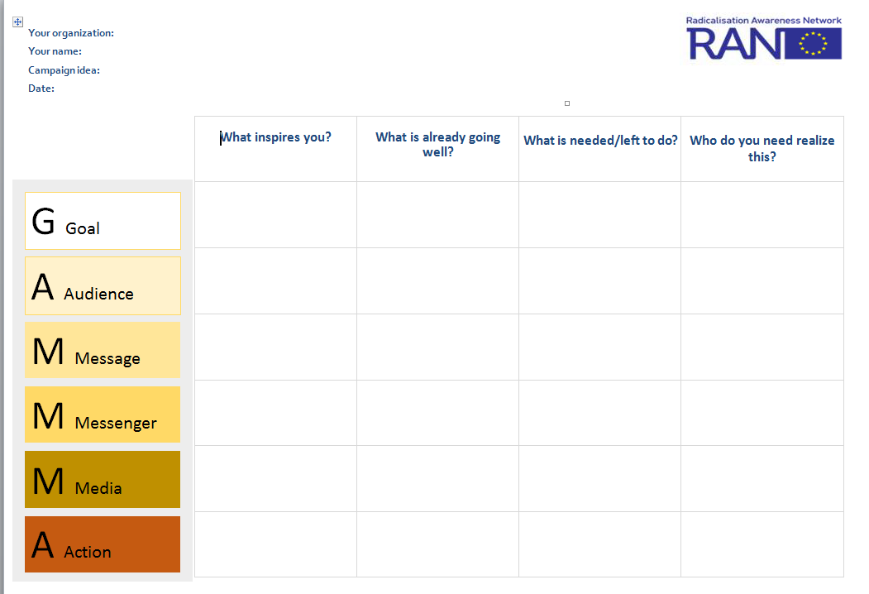

Slide 9
Päivän ohjelma
G Goal
A Audience
09.00 Tervetulotoivotus
09.45 Taustaa
10.30 Kahvitauko
11.00 Miten laadin strategian verkossa tapahtuvalle vaihtoehto- tai vastapropagandakampanjalle?
12.30 Lounas
13.30 Miten verkko toimii?
15.30 Teetauko
16.15 Valmiuksien kehittäminen
17.00 Päätössanat
M Message
M Messenger
M Media
A Action
Notes:
Ohjelma aiheittain
Taustaa
GAMMMA-malli
Väkivaltaisten ääriliikkeiden ja terroristien viestit
Vaihtoehto- ja vastapropaganda verkossa
Miten laadin strategian verkossa tapahtuvalle vaihtoehto- tai vastapropagandakampanjalle?
Verkkokampanjointi
Viestintästrategiat
Kohtaaminen verkossa ja verkon ulkopuolella
Mikä on tavoitteesi?
Mikä on kohdeyleisösi?
Mikä on viestisi?
Kuka on viestinviejä?
Kolme kampanjamallia
Miten verkko toimii?
Strategiasta toimintaan
Verkossa käydään dynaamista vuoropuhelua
Miten saat aikaan käyttäytymismuutoksen?
Kolme suurta sosiaalisen median alustaa
Oletko oikealla tiellä?
Vihapuhetta verkossa: mitä tehdä?
Välineet, oppaat ja tutoriaalit
Valmiuksien kehittäminen
Valmiuksien kehittämisestä toimintakehotukseen
SWOT-analyysi
Yhteistyö kansalaisjärjestöjen ja markkinointitoimistojen kanssa

Slide 10
Taustaa
09.45–10.30

Slide 11
Väkivaltaisten ääriliikkeiden tai terroristien viestit
Yhteiskeskustelu
Minkälaisia väkivaltaisten ääriliikkeiden ja terroristien viestejä tiedät?
Mikä houkuttelee kohdeyleisöäsi? Miksi?
Notes:
Note to trainer
Prevent identification bias before mismatch between trainer and trainees occur
First ask for actual experience and ideas of the participants before showing examples of alien examples
10’

Slide 12
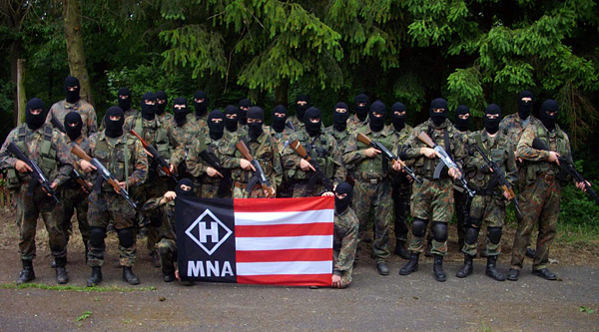
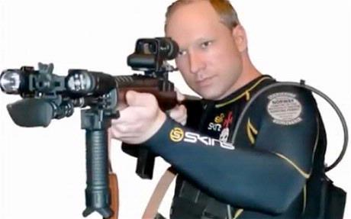

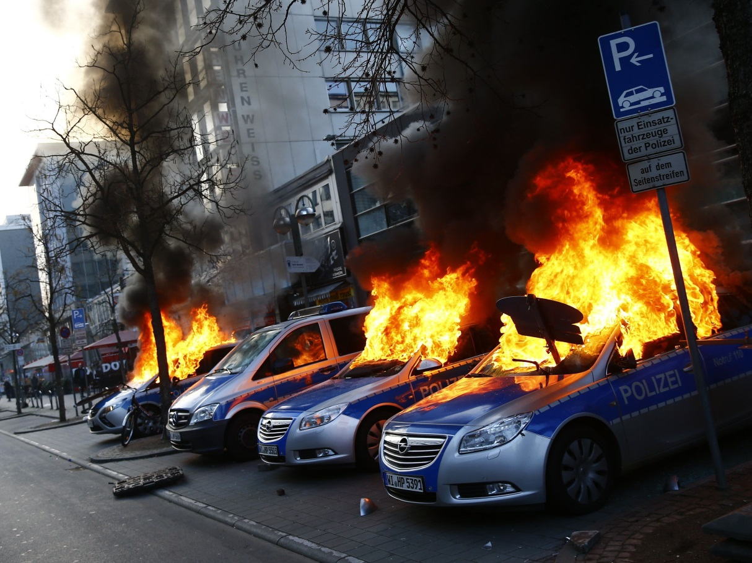
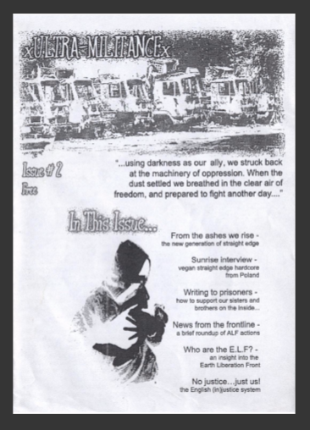


Slide 13
Määritelmä
Väkivaltainen ekstremismi
Aatemaailmaan perustuvaan tai sillä oikeutettuun väkivaltaan kannustaminen, sen käyttäminen, valmistelu tai muunlainen tukeminen yhteiskunnallisten, taloudellisten tai poliittisten tavoitteiden edistämiseksi.
Radikalisoituminen
Kasvava valmius tavoitella ja/tai tukea – tarvittaessa epädemokraattisin keinoin – kauaskantoisia yhteiskunnallisia muutoksia, jotka ovat ristiriidassa demokratian kanssa tai uhkaavat sitä.
Notes:
Radikalisoitumisen tehokasta torjuntaa koskevat RAN:n periaatteet (nk. RAN DNA) voidaan tiivistää seuraavasti :
On tärkeää saada mukaan ja kouluttaa kentällä työskentelevät käytännön toimijat: nämä toimijat ovat ensimmäiset ammattihenkilöt, joihin radikalisoitumisvaarassa olevat ovat yhteydessä. Radikalisoitumisen ennalta ehkäisemiseksi toimijoiden on tunnettava radikalisoitumisen merkit ja osattava hakea tukea näihin merkkeihin puuttumiseksi samalla kun he säilyttävät myönteisen kontaktin kyseiseen henkilöön.
Ennaltaehkäisy on tärkeää: On ehdottoman välttämätöntä panostaa radikalisoitumisen kasvualustaa heikentäviin toimiin radikalisoitumisprosessien ehkäisemiseksi tai niiden pysäyttämiseksi mahdollisimman varhain.
Eri viranomaistahojen väliset lähestymistavat ovat tärkeitä: Radikalisoitumisen ennaltaehkäisy ja radikalisoitumisvaarassa olevien suojeleminen edellyttävät yhdenmukaisen ja luotettavan viranomaisverkoston yhteistyötä. Verkoston sisällä voidaan jakaa asiantuntemusta ja tietoja, keskustella tapauksista ja luoda yhteisymmärrys parhaasta toimintatavasta, josta kaikki ovat vastuussa. Verkostoihin pitäisi kuulua lainvalvontaviranomaisia, terveys- ja sosiaalihuolto-organisaatioita, kansalaisjärjestöjä ja yhteisöjen edustajia.
Paikallisiin olosuhteisiin räätälöidyt toimet ovat tärkeitä: jokainen radikalisoitumisvaarassa oleva henkilö on erilainen, joten tarvitaan tapauskohtaisia toimia. Tarkoituksenmukaisten toimien suunnittelemiseksi on tärkeää tuntea esim. kyseisen henkilön tausta, motivaatiotekijät, pelot, turhaumat ja asiat, joissa hän katsoo kärsineensä vääryyttä. Tehokkaan tuen tarjoamiseksi näiden sisäisten tekijöiden lisäksi on otettava huomioon myös ulkoiset tekijät, kuten kyseisen henkilön sosiaalinen ympäristö ja muut paikalliset olosuhteet.

Slide 14
RAN:n näkemys radikalisoitumisesta
Radikalisoituminen on prosessi
On tärkeää erottaa toisistaan ajatukset, jotka voivat pahimmillaan olla ekstremistisiä, ja ekstremistisistä ajatuksista kumpuavat väkivaltaiset teot.
On tärkeää myös osata erottaa toisistaan tiedon perusteella erilaiset väkivallan muodot.
Notes:
Radikalisoituminen on prosessi, johon vaikuttavat useat tekijät ja joka kulkee eri reittejä.
Nuoret (perheet, yhteisöt) eivät ole syyllistyneet rikoksiin, vaan ovat uhreja.
Ennaltaehkäisyllä pyritään suojelemaan alttiita yksilöitä ja yhteisöjä.
Radikalisoitumisen tehokasta torjuntaa koskevat RAN:n periaatteet (nk. RAN DNA) voidaan tiivistää seuraavasti:
On tärkeää saada mukaan ja kouluttaa kentällä työskentelevät käytännön toimijat: nämä toimijat ovat ensimmäiset ammattihenkilöt, joihin radikalisoitumisvaarassa olevat ovat yhteydessä. Radikalisoitumisen ennaltaehkäisemiseksi toimijoiden on tunnettava radikalisoitumisen merkit ja osattava hakea tukea näihin merkkeihin puuttumiseksi samalla kun he säilyttävät myönteisen kontaktin kyseiseen henkilöön.
Ennaltaehkäisy on tärkeää: on ehdottoman välttämätöntä panostaa radikalisoitumisen kasvualustaa heikentäviin toimiin radikalisoitumisprosessien ehkäisemiseksi tai niiden pysäyttämiseksi mahdollisimman varhain.
Eri viranomaistahojen väliset lähestymistavat ovat tärkeitä: radikalisoitumisen ennaltaehkäiseminen ja radikalisoitumisvaarassa olevien suojeleminen edellyttää yhdenmukaisen ja luotettavan viranomaisverkoston yhteistyötä. Verkoston sisällä voidaan vaihtaa asiantuntemusta ja tietoja, keskustella tapauksista ja luoda yhteisymmärrys parhaasta toimintatavasta, josta kaikki ovat vastuussa. Verkostoihin pitäisi kuulua lainvalvontaviranomaisia, terveys- ja sosiaalihuolto-organisaatioita, kansalaisjärjestöjä ja yhteisöjen edustajia.
Paikallisiin olosuhteisiin räätälöidyt toimet ovat tärkeitä: jokainen radikalisoitumisvaarassa oleva on erilainen, joten tarvitaan tapauskohtaisia toimia. Tarkoituksenmukaisten toimien suunnittelemiseksi on tärkeää tuntea esim. kyseisen henkilön tausta, motivaatiotekijät, pelot, turhaumat ja asiat, joissa hän katsoo kärsineensä vääryyttä. Tehokkaan tuen tarjoamiseksi näiden sisäisten tekijöiden lisäksi on otettava huomioon myös ulkoiset tekijät, kuten kyseisen henkilön sosiaalinen ympäristö ja muut paikalliset olosuhteet.

Slide 15
Miten ääriliikkeet viestivät?
Monenlaista väkivaltaista ekstremistipropagandaa
Äärioikeistolaisuus, uskontoon perustuvat ääriliikkeet
Erilaisten väkivaltaisten ääri-ideologioiden viestintästrategiat ovat usein samanlaiset:
  työntö- ja vetotekijät
  yhdistelmä tunteisiin vetoamista ja erittäin rationaalisia perusteluja
  järki + tunne + vaistot
Notes:
Esimerkkejä työntö- ja vetotekijöistä
Lietsotaan kaltoin kohtelun tunnetta: syrjäytyminen, voimakas epäoikeudenmukaisuuden tunne, nöyryytys, jäykkä mustavalkoinen ajattelu, salaliittoteoriat, uhriutumisen tunne.
Lietsotaan syrjäytymisen tunnetta: syrjintä, vähäiset sosiaalisen nousun mahdollisuudet, vähäinen koulutus, työttömyys, rikollisuus.
Poliittinen propaganda: lähinnä ”länsimaat ovat sodassa islamia vastaan”; myös huivikielto, pilapiirroskriisit, islaminvastaisuus.
Ideologinen ja uskonnollinen oikeutus: maailmanlopun ennusteet, jihadin väkivaltainen tulkinta, tunne siitä, että islam on saarroksissa ja halu suojella ummaa (islamilaista yhteisöä), näkemys länsimaailmasta moraalittoman maallisuuden ilmentymänä.
Kulttuuri- ja identiteettikriisien lietsominen: kulttuurinen syrjäytyminen, kuulumattomuus kotiin tai vanhempien yhteisöön, uskonnollisen yhteenkuuluvuuden vahvistaminen maailman muslimien kanssa.

Slide 16
Keskustelu
Yhteydenotto?
Äärikäyttäytyminen
Rekrytointi
Kiinnostuksen herättäminen
Vaarassa
Kohdeyleisö?
(Erittäin yksinkertaistettu malli)
Notes:
Yhteiskeskustelu
Radikalisoitumisessa on useita vaiheita. Missä vaiheessa edustamasi organisaatio toimii tai haluaa toimia?
Erilaiset vuorovaikutusmuodot kohdeyleisöjen kanssa. Minkä valitset: ennaltaehkäisyn, vaihtoehdon tarjoamisen, propagandan vai vastapuheen?
Paikallisuus on tärkeää. Miten sosiaalista mediaa voidaan hyödyntää?

Slide 17
Voiko verkkoviestinnällä saada aikaan tuloksia?
“Kierrättämällä, mukauttamalla ja hyödyntämällä muiden onnistuneita kampanjoita voidaan saada paljon aikaan.”
Notes:
”Hyvä suunnittelija kopioi, loistava suunnittelija varastaa” on tunnettu sanonta luovilla aloilla.
Innoittavatko sinua tietyt kampanjat?
Seuraavaksi annetaan esimerkki muutamista tunnetuista kampanjoista. Ne saattavat innoittaa sinua keksimään omia ideoita:
Not Another Brother (Quilliam-säätiö, James Russell)
Netz-gegen-nazis. Perinteinen kampanja esiteltiin verkossa: http://www.netz-gegen-nazis.de
Näissä kampanjoissa vain torjuttiin kärjistämistä ilman vaihtoehto- tai vastapropagandaa. Ne ilmentävät solidaarisuutta ja yhteisöllisyyttä.

Slide 18
https://youtu.be/IjIQ0ctzyZE
Esimerkki 1 #Notanotherbrother
Notes:
https://youtu.be/IjIQ0ctzyZE
Linkki Youtube-videoon, jonka kesto on 1:41.

Slide 19
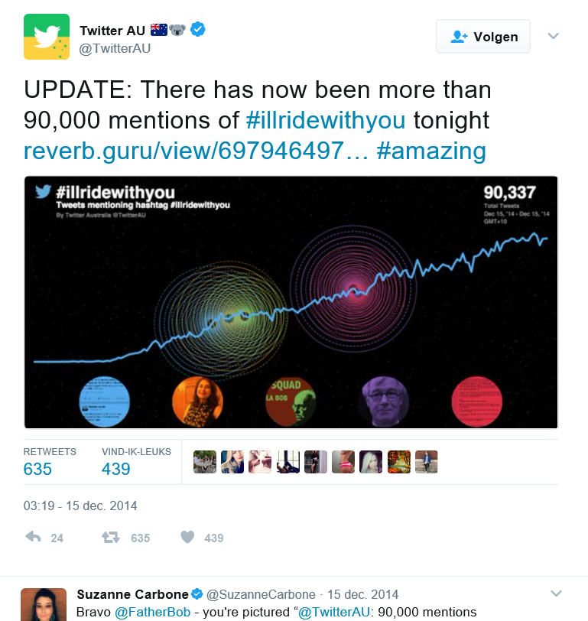
Link…
Esimerkki 2
Notes:
Note to trainer: I’ll ride with you started as an online twitter campaign immediately after racial insult event in Australia. The hashtag and its cause became adopted by a national educational programme.
Joulukuu, 2014
”Maanantain panttivankidraama Sydneyssä Australiassa on ohi, mutta tapahtumien kulku – ampuja ja kaksi muuta henkilöä kuoli ja neljä loukkaantui 16 tunnin pattitilanteen jälkeen – on yhä hämärän peitossa. Rikoksesta epäillyn Man Monisin motiiveja ei tunneta, kuten ei draaman päättäneen poliisioperaation yksityiskohtiakaan.
Epätietoisuuden vielä vallitessa verkossa alkoi Australian muslimeihin kohdistunut vastahyökkäys. Panttivankitilannetta koskevat uutiset – joissa kerrottiin myös hyökkääjän uskonnollinen tausta ja kansallisuus sekä se, että hänellä oli mukanaan musta lippu, johon oli kirjoitettu muslimien uskontunnustus – levisivät nopeasti, ja Twitterissä aihetunnisteen #SydneySiege alle alkoi ennalta arvattavasti kertyä satunnaisia ja vastenmielisiä verkkokommentteja. Ihmiset lähettivät muukalaisvihamielisiä ja islaminvastaisia tviittejä, ja äärioikeistolainen ryhmittymä Australian Defence League uhkasi yhteenotoilla muslimienemmistöisessä Sydneyn esikaupungissa Lakembassa.
Facebook
Junamatkustajan kerrotaan nähneen musliminaisen riisuvan hijabinsa ilmeisesti hyökkäyksen pelossa. Matkustaja pyysi naista panemaan hijabin takaisin ja tarjoutui saattamaan häntä. Näin sai alkunsa aihetunniste #IllRideWithYou, joka levisi nopeasti ja on yhä suosittu eri puolilla maailmaa, vaikka panttivankidraaman päättymisestä on kulunut useita tunteja.”
Lähde: https://www.theatlantic.com/international/archive/2014/12/illridewithyou-hashtag-sydney-siege-anti-islam-australia/383765/

Slide 20

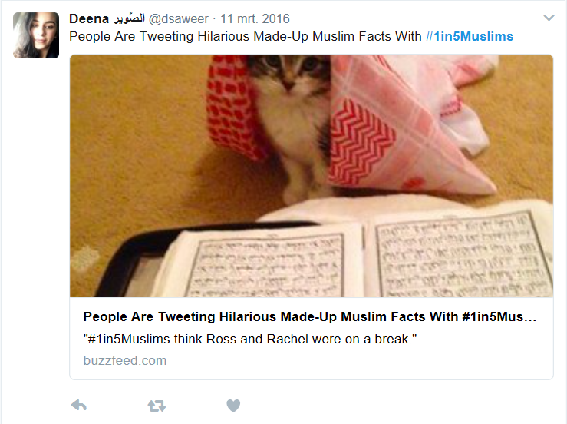
Esimerkki 3

Slide 21

Notes:
Donate the hate
Kampanja, jossa jokainen ilmi tullut vihapuhetapaus muutetaan lahjoitukseksi pakolaisille.
https://www.youtube.com/watch?v=ykH6peLv1wk (video poistettu)
http://www.hasshilft.de/index_en.html

Slide 22
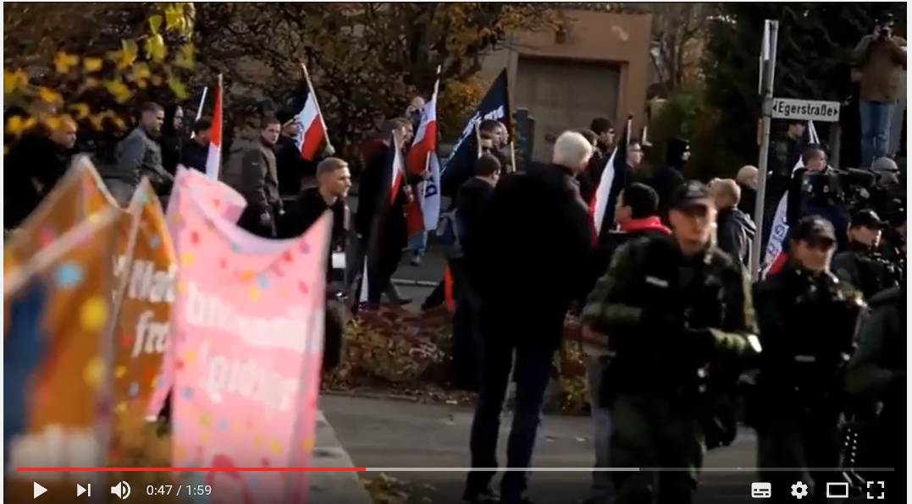
Notes:
https://www.youtube.com/watch?v=6aY2ILXeN64
Nazis against Nazis – Exit Deutschland -kampanja Wunsiedelissä [englanniksi]
Natsit marssivat natseja vastaan
Uusnatsien protestimarssissa mm. pakolaisia auttavat hyväntekeväisyysjärjestöt lahjoittivat rahaa jokaista uusnatsien marssimaa metriä kohden.
Video: https://www.youtube.com/watch?v=KvjIYl_Nlao
Verkkosivusto: http://www.exit-deutschland.de/english/

Slide 23
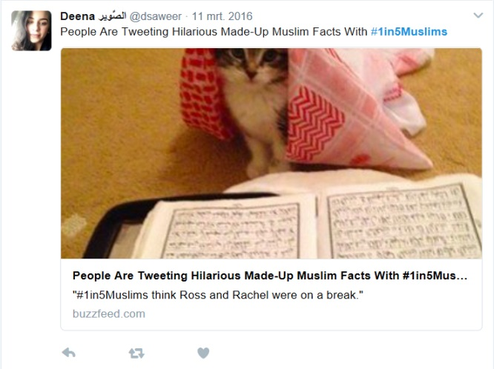

Yhteinen pohdinta
Mitä näit? Mitä tunsit?

Slide 24
Kahvitauko
10.30–11.00

Slide 25
Verkkostrategian suunnittelu
11.00–14.30 (sis. lounastauon)

Slide 26
Miksi verkkokampanja?
Annat ihmisille mahdollisuuden saada äänensä kuuluville.
Valistat kohdeyleisöäsi.
Luot verkoston.
Notes:
Tällä ja kolmella seuraavalla kalvolla määritellään, mitä kampanjointi on, ja kerrotaan perinteisen ja verkkokampanjan välisestä suhteesta.
Internet on avoin tila, jossa herätät reaktioita. Sekä kannattajat että vastustajat reagoivat postauksiisi, tviitteihisi ja videoihisi.
Esimerkki: aihetunnistetta #Blacklivesmatter ei koordinoida yhdestä pisteestä.
Twitterissä verkkokampanjointi määritellään ”pisteiden yhdistämiseksi” (joining the dots): ihmiset liittyvät aloittamaasi keskusteluun ja lisäävät siihen omia mielipiteitään ja kokemuksiaan.

Slide 27
Viestintästrategiat
Jokapäiväinen viestintä
Kampanjointi
Reaktiivinen viestintä
Notes:
Jokapäiväistä viestintää ovat
- toimet, joilla pyritään tekemään organisaatio ja sen toiminta tunnetuksi kohdeyleisöjen parissa
- säännöllinen tiedotus esim. toiminta-aikatauluista
- kyseisellä alalla merkittävien faktojen ja lukujen julkaiseminen
- raportit ja lehdistötiedotteet, joissa suurelle yleisölle kerrotaan organisaation toiminnasta ja tuloksista
- vuosikertomukset yms.
Reaktiivista viestintää ovat
lehdistötiedotteet, kokoukset, postaukset, tviitit yms., jotka seuraavat (välittömästi) jotakin ulkoista tapahtumaa, kuten terrori-iskua, poliitikon provokatiivista lausuntoa tai kaupunginvaltuuston päätöstä.
Tavoitteena on ottaa kantaa ja/tai saada ihmiset kertomaan mielipiteensä kyseisestä tapahtumasta ja/tai torjua sen vaikutuksia, esim. kohdeyleisöä koskevan yleisen käsityksen huononemista.
Reaktiivinen viestintä voi olla joko osa laajempaa kampanjaa tai yksittäinen tapahtuma.
Kampanjointi
Kampanja on tiettynä aikana toteutettava yhtenäinen ja johdonmukainen joukko toimia, keinoja ja viestejä, joilla on selkeä tavoite. Tämän tavoitteen tunnistavat sekä organisaation oma henkilöstö ja vapaaehtoiset että kampanjan kohdeyleisö ja/tai suuri yleisö. Tavoite voidaan muotoilla toimintakehotukseksi. Ihmiset halutaan saada aloittamaan (tai lopettamaan) jonkin asian tekeminen, esim. ostamaan auto, äänestämään tiettyä ehdokasta, hakemaan apurahaa tai tilaamaan uutiskirje. Kampanjalla on aina selkeästi määritelty kohdeyleisö. Hyvässä kampanjassa kaikki toimet kohdistetaan vain tähän ryhmään, ei ulkopuolisiin. Älä kuitenkaan sokeudu reaktioille, joita kampanjasi voi synnyttää muissa ryhmissä kuin kohdeyleisössä. Voit joutua ottamaan huomioon nämä reaktiot, jos ne vaikuttavat strategiaasi.

Slide 28

Notes:
Viestintä- ja kampanjastrategioissa yhdistyvät aina verkossa ja sen ulkopuolella toteutettavat toimet.
Noteingang on esimerkki onnistuneesta saksalaisesta kampanjasta, jolla torjuttiin 2000-luvun alussa väkivaltaisia ja rasistisia hyökkäyksiä.
Internetin käyttö ei vielä tuolloin ollut kovin yleistä.
Kampanjaan kuuluivat mm. kyltit, joita baarit, liikkeet tai yksityishenkilöt saattoivat kiinnittää oviinsa ja ikkunoihinsa osoittaakseen paikan, jonne kadulla hyökkäyksen tai uhkailun kohteeksi joutunut voi paeta.
On kiinnostavaa, miten nopeasti kampanja levisi (vaikka Twitterin ja Facebookin kaltaisia medioita ei ollut olemassa) ja että sen viesti oli niin yksinkertainen ja selkeä.

Slide 29
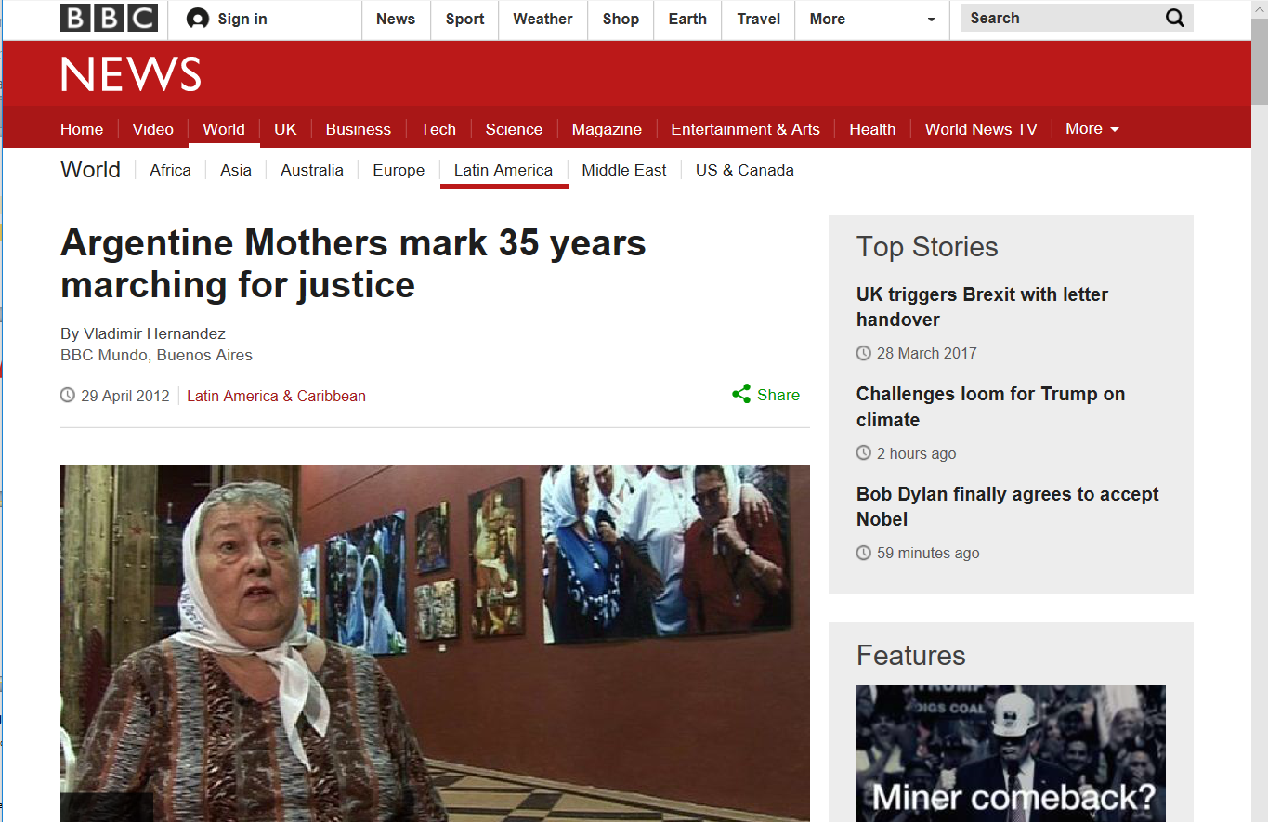
Notes:
Plaza de Mayon äidit (35 vuotta)
http://www.bbc.com/news/world-latin-america-17847134

Slide 30
Kampanjastrategia
G Goal
A Audience
Mikä on tavoitteesi?
Mikä on kohdeyleisösi?
Mikä on viestisi?
Kuka on viestinviejäsi?
Vastaukset näihin kysymyksiin auttavat laatimaan vaihtoehto- tai vastapropagandaasi perustuvan verkkokampanjastrategian.
M Message
M Messenger
M Media
A Action
Notes:
Nämä kysymykset ohjaavat onnistuneen vaihtoehto- tai vastapropagandakampanjan valmisteluprosessia.
Ne auttavat muotoilemaan kampanjasi SISÄLLÖN ja SYYN.
Vastaukset selventävät kampanjan tavoitteen, kohdeyleisön ja viestin muodon ja sisällön välisiä suhteita.
Lyhyesti: tiedätkö, mitä olet tekemässä? Oletko valinnut tehokkaimman tavan päästä tavoittelemaasi päämäärään, kun otetaan huomioon kohdeyleisösi ajatukset, mielipiteet, arvot ja käyttäytyminen?

Slide 31
Mikä on tavoitteesi?
G Goal
A Audience
Yhteiskeskustelu
Tietojen, faktojen ja lukujen esittäminen?
Ihmisten vaikutusmahdollisuuksien lisääminen?
Ääriliikkeiden houkuttelevien viestien todellisen sisällön paljastaminen?
Radikalisoitumisen estäminen?
…?
M Message
M Messenger
M Media
A Action
Notes:
Esimerkkejä vaihtoehto- ja vastapropagandakampanjoiden tavoitteista
Organisaation ja sen tavoitteiden esittely
Tiedottaminen organisaation humanitaarisesta päämäärästä
Tukiyhteisön perustaminen verkkoon
Uskomusten levittäminen ja/tai poliittinen viestintä
Ääriliikkeiden propagandan suora vastapropaganda
Kohdeyleisön ja sen lähipiirin vaikutusmahdollisuuksien lisääminen
Tavoite 3: Tukiyhteisön perustaminen verkkoon, esim. Digital Nun: https://twitter.com/digitalnun?lang=en, http://www.benedictinenuns.org.uk/Community/Community/prayerline.php
Tavoite 6: Kansalaisjärjestön asiakasryhmien/jäsenten auttaminen levittämään omia viestejään, esim. Conscious Creators (Luke Newbold)
Esimerkkejä muista tavoitteista:
Interaktiivinen verkkokampanja, kuten twitter-hashtag-kampanja ”bring back our girls”, mutta kansalaisjärjestölle jotain pienimuotoisempaa ja realistisempaa.
Vaihtoehtopropagandakampanja, jonka aiheena on esim. ammatinvalinta/elämäntaidot (esim. https://www.barclayslifeskills.com/) ja joka levittää verkossa myönteistä, tulevaisuuteen suuntautuvaa viestiä. Osallistavana kampanjana se tarjoaa vaihtoehdon kielteiselle, menneisyyteen katsovalle sekä eristäytymistä ja yhteiskunnasta erottautumista ihannoivalle ääriliikkeiden propagandalle.

Slide 32
Tavoitteet: mistä aloittaa?
SINUN valmiutesi tai mahdollisuutesi Miksi SINÄ?
Tavoitteena on aina käyttäytymismuutos
Uudenlaisen käyttäytymisen omaksuminen
Vahingollisen toiminnan lopettaminen
Kielteisen tai haitallisen toiminnan estäminen
Nykyisen käyttäytymisen muuttaminen
Notes:
Selitys:
Verkkokampanjan on pohjauduttava organisaatiosi nykyiseen toimintaan/imagoon/asemaan.
Kysy aluksi itseltäsi, miksi juuri sinä tai sinun organisaatiosi voisi saada aikaan muutoksen kohdeyleisön keskuudessa.
Miksi uskot heidän kuuntelevan teitä? Miksi uskot teidän äänenne olevan uskottava? Miten kohdeyleisö näkee teidät?
Apukysymys: Puhuttelevatko arvonne kohdeyleisöä?
Ks. esim. Coveyn ”vaikuttamisen kehä” ja ”sitoutumisen kehä”.
Lähde: Alicia Kearns, sivu nro 2, ”Where to start?”

Slide 33
Tavoitteen määrittely
Selkeiden tavoitteiden ja onnistumisindikaattorien määrittely
Hyvä tavoite on
mitattavissa
suppea
yksinkertainen ja konkreettinen
aikasidonnainen
Notes:
Selkeiden tavoitteiden ja onnistumisindikaattorien määrittely
Selkeät tavoitteet ja onnistumisindikaattorit ovat tarpeen, jotta voit seurata ja mitata vaikutuksia jatkuvasti. Jatkuvasta seurannasta on kaksi etua:
Ne auttavat näkemään, oletko valinnut kampanjallesi oikean lähestymistavan ja tuottaako se toivottuja tuloksia. Jos tavoitteesi on esim. aktivoida 100 henkilöä kymmenessä viikossa, aktivoituneiden henkilöiden määrän on kasvettava kymmenellä viikossa.
Ne auttavat näkemään kampanjan vahvuudet ja heikkoudet, jolloin voit jatkuvasti parantaa ja mukauttaa kampanjaa. Jos esimerkiksi Facebook-kirjoitus ei herätä vastakaikua kohdeyleisössä, kannattaa pohtia, onko Facebook oikea tapa viestiä heidän kanssaan.
Yleensä et pysty mittaamaan radikalisoitumisen lisääntymistä tai vähenemistä kohdeyleisön parissa, koska organisaatiollasi ei ole tämäntyyppisen tutkimuksen/kartoituksen edellyttämiä valmiuksia ja koska kampanjatoimet eivät ole suorassa suhteessa kohdeyleisön asenne-, ajattelutapa- tai toimintamuutoksiin.
Sen sijaan pystyt mittaamaan niiden ihmisten määrän, jotka ottavat yhteyttä sinuun tai organisaatioosi.
Esimerkki: organisaation toimintaan osallistuvien, sen vapaaehtoistyöntekijöiden taikka siltä tukea tai neuvontaa hakevien määrä kasvaa x:llä tietyn ajan kuluessa.

Slide 34
Esimerkkejä onnistuneista tavoitteista
Saavuttaminen vaikeaa
Vähentää toukokuuhun 2017 mennessä 30 %:lla niiden 35–45-vuotiaiden muslimimiesten määrää, jotka lähtevät Birminghamista ja Tower Hamletsista Turkkiin, Syyriaan tai Irakiin ryhtyäkseen terroristien vierastaistelijoiksi.
Saavuttaminen realistista
Lisätä kuudessa kuukaudessa 65 %:lla niiden South Thanetissa asuvien 13–18-vuotiaiden tyttöjen määrää, jotka ottavat yhteyttä neuvontapuhelimeemme, koska heillä on ystävä, joka on vaarassa liittyä radikaaliin äärioikeistolaiseen ryhmittymään; tarkoituksena on vähentää radikalisoituneiden määrää alueellamme.

Slide 35
Harjoitustehtävä
Yksittäin (10 min.)
Määrittele organisaatiosi (tämänhetkisen verkkokampanjan) tavoite.
Varmista, että se on mitattavissa, suppea, yksinkertainen, konkreettinen ja aikasidonnainen.
Vertailkaa tuloksia kolmen hengen pienryhmissä. (10 min.)
Notes:
Apukysymyksiä
Kuinka monta kohdeyleisön jäsentä tavoitetaan?
Mikä on toimintakehotus?

Slide 36
Mikä on kohdeyleisösi?
G Goal
A Audience
Miten he vastaanottavat ja siirtävät tietoa?
Missä verkkoympäristössä he toimivat?
Mikä on heidän elinkontekstinsa?
Mitä kieltä he käyttävät?
Mikä on heidän tietotasonsa?
M Message
M Messenger
M Media
A Action
Notes:
Tarkenna kohderyhmäsi hypertarkasti: täsmennä, täsmennä, täsmennä
Riskialttiit nuoret, heidän vanhempansa, perheensä, ystävänsä, opettajansa?
Miehet, naiset? Kulttuuritausta?
Sosiaalisen osallisuuden aste? Tulot? Koulutus?
Työtä tekevät/työttömät?
Sosiaalinen ympäristö: suojeleva vai salliva?
Radikalismiin perehtymätön vai radikalisoitunut?
Asuinpaikka?
Uskonnolliset vai poliittiset vaikuttimet?
Avoimia mielipiteiden- tai ajatustenvaihdolle?
Seuraavilla kalvoilla on lisää kysymyksiä kohdeyleisön ominaisuuksista.
Katso myös EFD:n (European Foundation for Democracy) asiakirja ”Miten määrittää henkilöt, jotka haluat tavoittaa?”, joka lähetetään osallistujille.

Slide 37
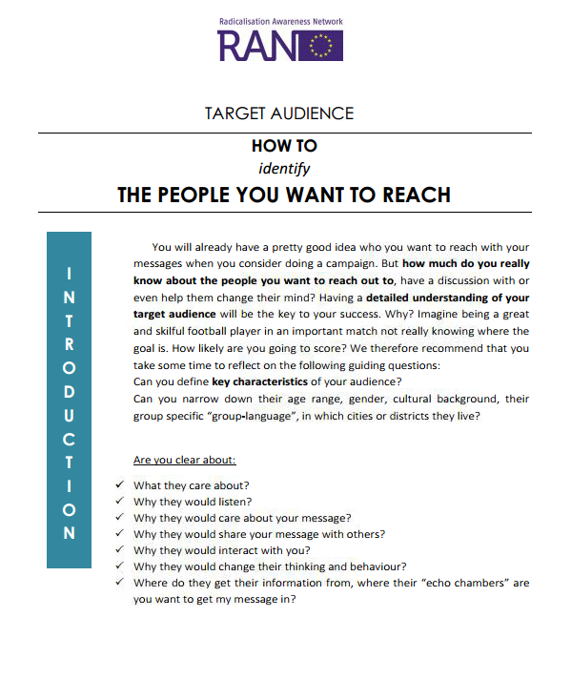

Slide 38
Notes:
Tunnetko kohdeyleisösi hyvin?
Esitä itsellesi oikeat kysymykset.
HUOM. Myös edellisessä ja seuraavissa kalvoissa on esimerkkejä kysymyksistä.
Malli perustuu kaupallisten markkinointistrategioiden kehittämisestä saatuihin kokemuksiin.
Alicia Kearnsin esityksestä:
Miten he vastaanottavat ja siirtävät tietoa?
Mikä on heidän elinkontekstinsa?
Mitä kieltä he käyttävät?
Mikä on heidän tietotasonsa?

Slide 39

Tunnetko kohdeyleisösi hyvin?
Kuka sinä olet?
Harjoitustehtävä
Jakautukaa 3–4 ryhmään.
Jos kohdeyleisönne on yksi henkilö,…
piirtäkää hänen kuvansa,
keskustelkaa ryhmässä hänen ominaisuuksistaan,
esittäkää toisillenne kysymyksiä, jotka auttavat tarkentamaan kuvaa.
20 min.
?
Notes:
Jaetaan osallistujille piirustuspaperia
Kysymykset, jotka voivat auttaa tarkentamaan kuvaa:
Mikä on kohdeyleisösi keski-ikä?
Mistä puhut kohdeyleisösi kanssa?
Mistä kohdeyleisösi erityisesti keskustelee?
Minkälainen on kohdeyleisösi sosiaalinen ympäristö?
Miten he vastaanottavat ja siirtävät tietoa?
Mikä on heidän elinkontekstinsa?
Mitä kieltä he käyttävät?
Mikä on heidän tietotasonsa?
Jaa seuraavat eri kohderyhmiin:
Nuoret, vanhemmat, sosiaalinen ympäristö
Maahanmuuttajat, pieni-/suurituloiset, vähän koulutetut/korkeasti koulutetut, työtä tekevät/työttömät
Yhteiskuntaan osallistuvat / yhteiskunnasta syrjäytyneet
Uskonnolliset/poliittiset vaikuttimet
Sosiaalinen ympäristö: suojeleva/salliva
Kiinnostunut radikalismista / kokemusta radikalismista
Propagandan passiivinen kohderyhmä / aktiivinen ääriliikkeiden propagandan levittäjä
Radikalismin ja radikaalin käyttäytymisen vaihe: avoimuus mielipiteiden- ja ajatustenvaihdolle

Slide 40
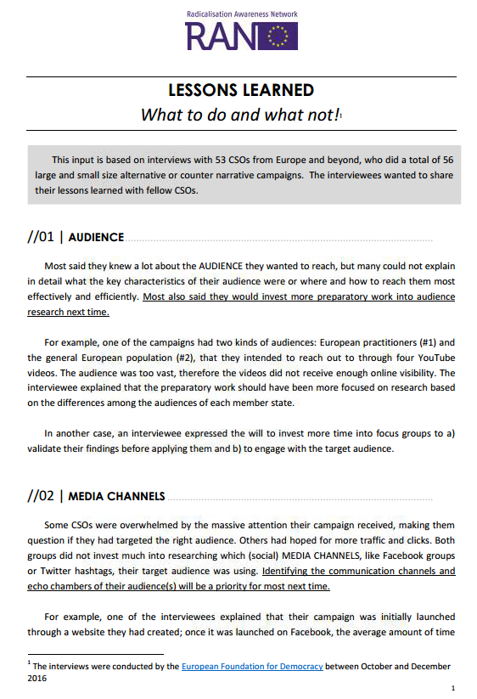
Mitä kannattaa tehdä ja mitä ei
Kohdeyleisö
Mediakanavat
Seuranta ja arviointi
Toimintakehotus
Yhteydenotto
Notes:
Katso European Foundation for Democracyn (EDF) asiakirja ”Kokemuksesta opittua – Mitä kannattaa tehdä ja mitä ei”.
Aiempien kampanjoiden opetuksia, jotka perustuvat yli 50:een EDF:n tekemään kansalaisjärjestöhaastatteluun sekä kirjallisuus- ja arviointikatsaukseen.

Slide 41
Lounastauko
12.30–13.30

Slide 42
Mikä on viestisi?
G Goal
A Audience
Kerro minulle viestisi.
M Message
M Messenger
Onko se
myönteinen vai
kriittinen?
M Media
A Action
Notes:
Ryhmäkeskustelu 10 min.
Vaihtoehtoinen propaganda
Myönteinen tarina, joka kuvastaa ryhmäidentiteettiä
Osallisuuskeskeinen, voimaannuttava
Perustuu organisaatiosi tai hankkeesi vahvuuteen
Sinä kuulut ja mahdut joukkoon, sinä voit onnistua
Toimintakehotus
Vastapropaganda
Reaktio tai sisältö, joka on laadittu vastaukseksi verkossa esiintyvään ääriajatteluun ja vihapuheeseen
Haastaa väkivaltaisen ääriajattelun teologian tai huumorin keinoin, paljastaa tekopyhyyden ja valheet
Osoittaa vääräksi ja tekee tyhjäksi ääriliikkeiden väkivaltaiset viestit ja paljastaa niiden todellisen sisällön
Lähde
Jihadistista propagandaa ja siihen vastaamista käsittelevä RAN:n viestintä- ja propagandatyöpaja, 3.–4.10.2016

Slide 43
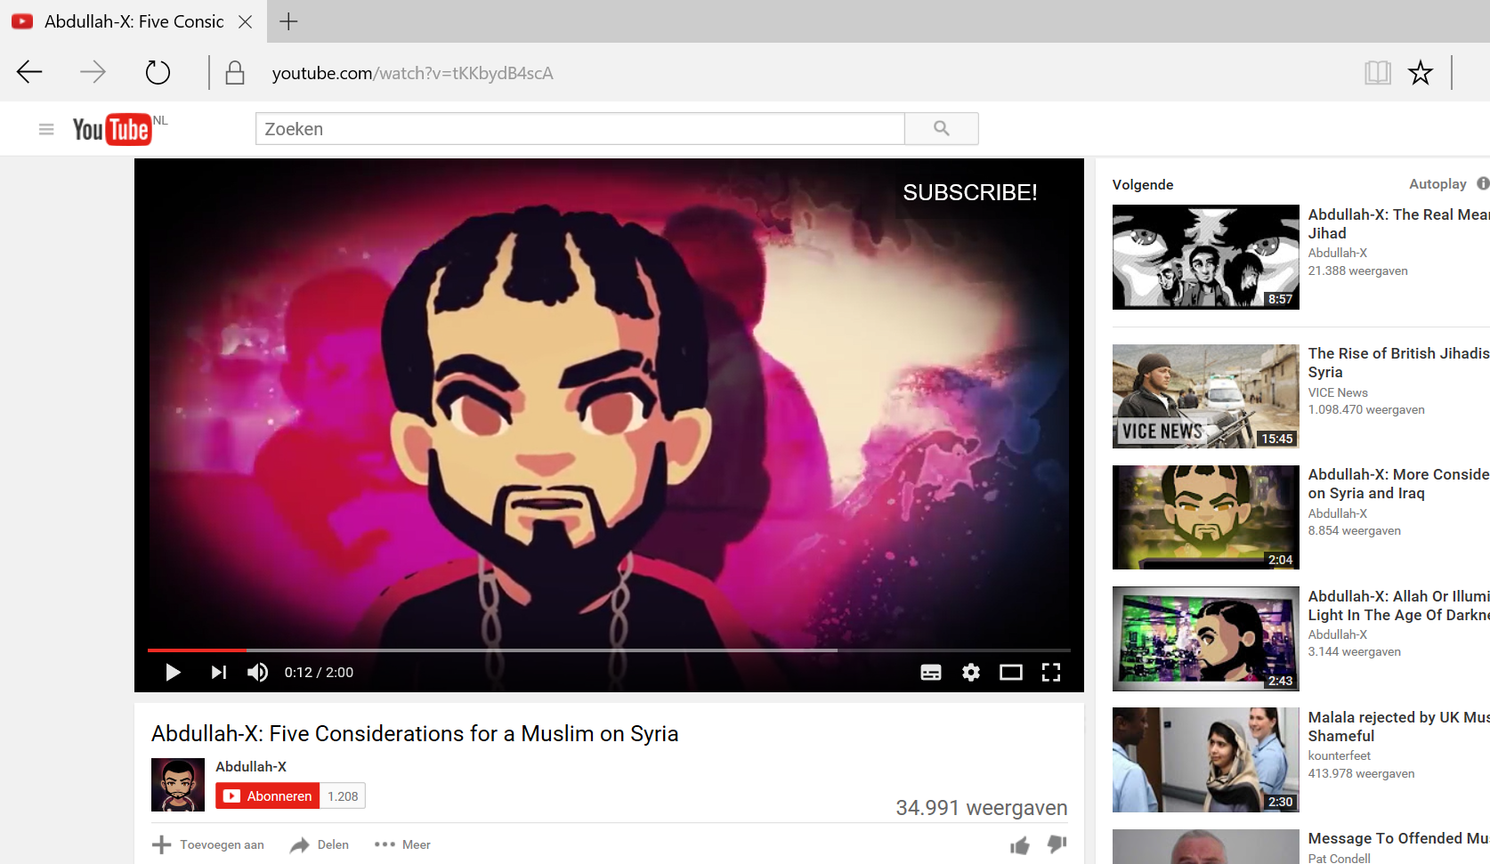
Notes:
Abdullah-X: Five Considerations for a Muslim on Syria
Esimerkki vastapropagandasta: syitä olla lähtemättä Syyriaan.
https://www.youtube.com/watch?v=tKKbydB4scA

Slide 44
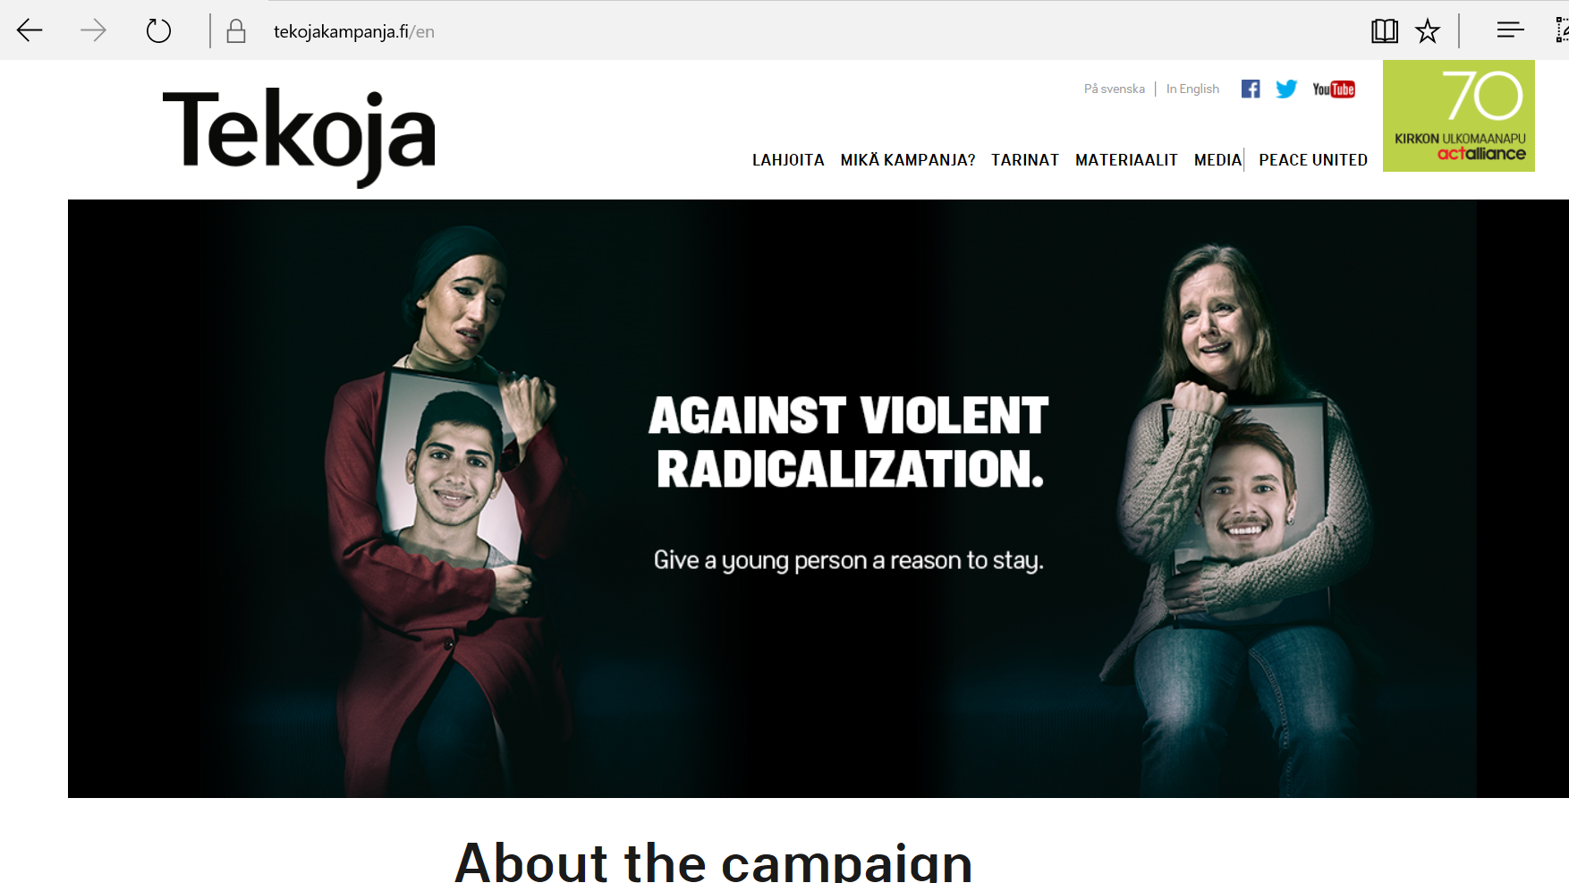
Notes:
Esimerkkinä suomalainen vastapropagandakampanja
https://www.tekojakampanja.fi/
Kirkon Ulkomaanavun vuoden 2015 kampanjan aiheena oli nuoret ja väkivaltainen radikalisoituminen. Kampanjan tavoitteena oli lisätä ymmärrystä väkivaltaisiin ääriryhmiin liittymisen syistä ja kertoa käytännön keinoista väkivaltaisen radikalisoitumisen estämiseksi sekä Suomessa että konfliktialueilla.

Slide 45
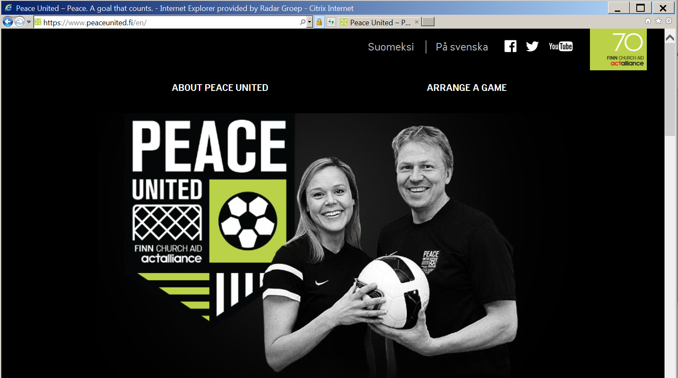
Notes:
Esimerkkinä Kirkon Ulkomaanavun vastapropagandakampanja: jalkapallo yhdistää
https://www.peaceunited.fi
Peace United -jalkapallokampanjaan kuuluu sekä verkko- että muuta materiaalia: mm. videoita, noppapeli, testejä ja tietovisoja.
Julkaisut: https://www.peacemakersnetwork.org/our-work/thematic-expertise/

Slide 46
Houkuttelevan sisällön laatiminen
Pidä mielessä kampanjan tavoitteet!
  Jos tavoitteena on käydä vuoropuhelua kohdeyleisön kanssa, varmista, että sisältö on riittävän kiinnostavaa herättääkseen keskustelua.
  Jos haluat kohdeyleisön tekevän jotakin, miten vakuutat heidät sen tarpeellisuudesta?
  Jos haluat heidän oppivan jotakin, älä saarnaa.
  Luo sisältö, jolla on lisäarvoa, ole hauska ja kiinnostava!

Slide 47
Kuka on viestinviejä?
G Goal
A Audience
Yhteiskeskustelu
Ovatko seuraavien esimerkkien
viestit ja viestinviejät…
… uskottavia, johdonmukaisia ja
vakuuttavia ja onko heillä jokin yhteys kohderyhmään?
M Message
M Messenger
M Media
A Action

Slide 48
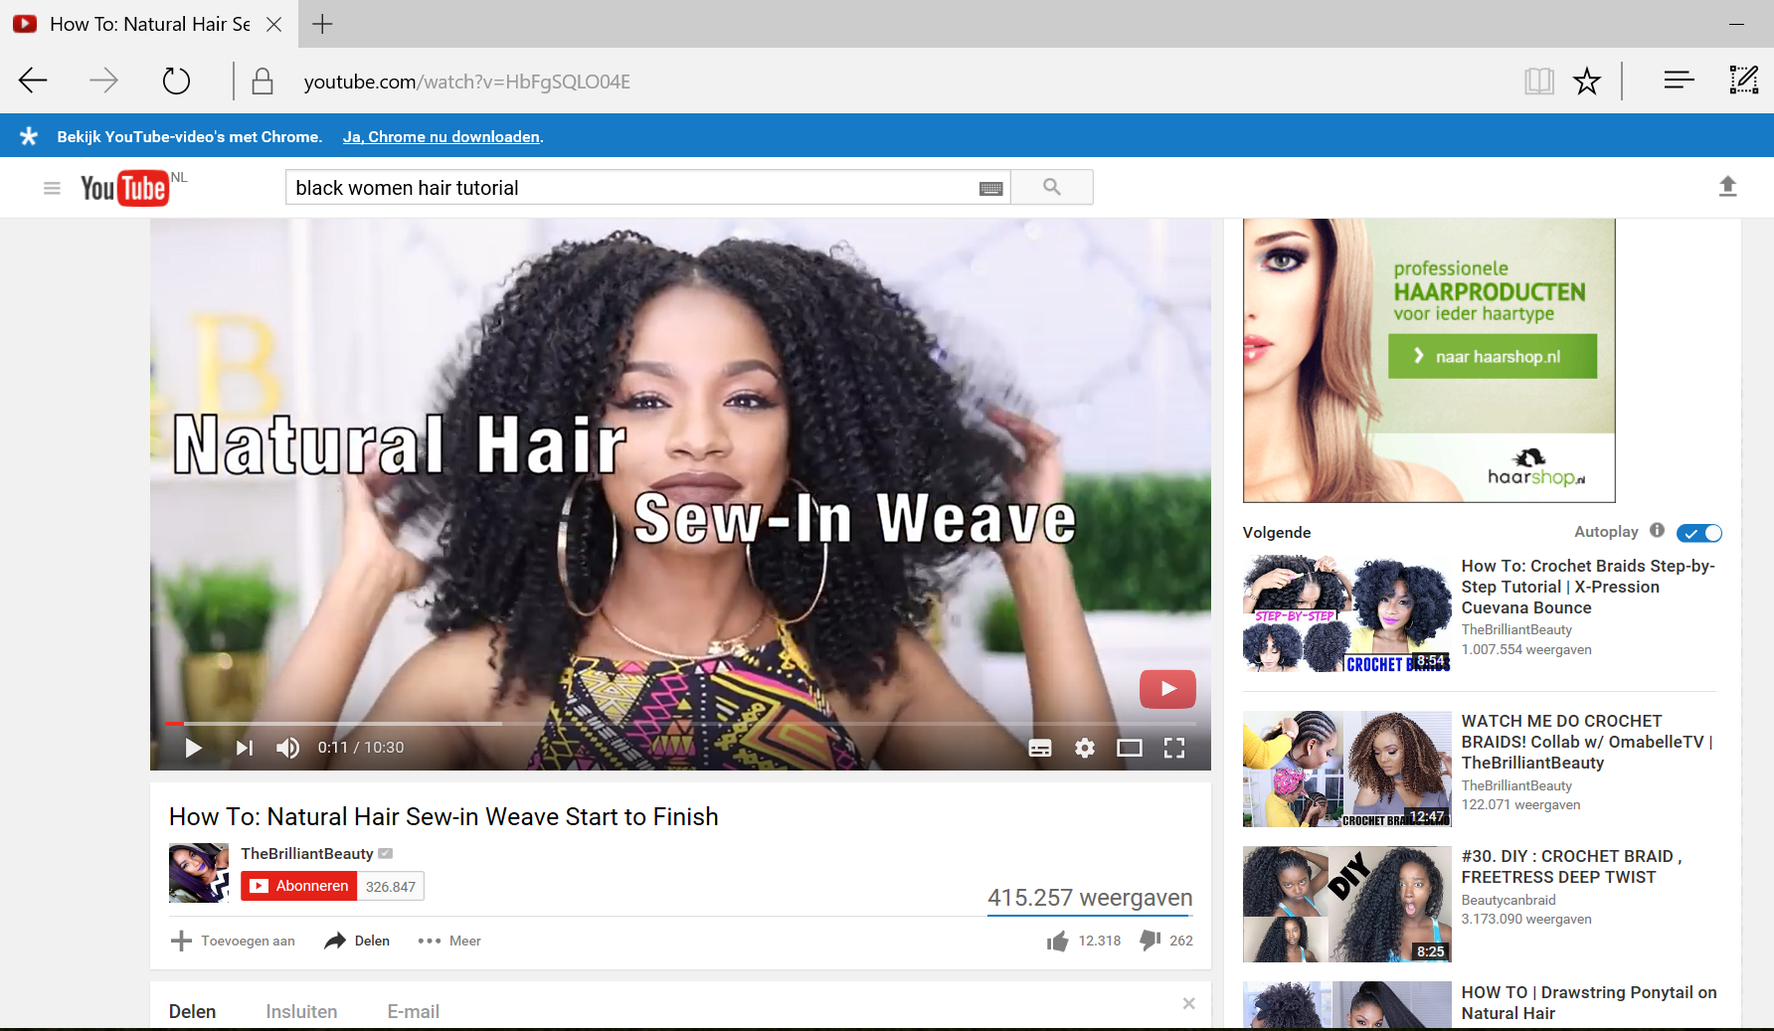
Esimerkki
Mustaihoisten naisten hiuksia käsittelevä video
Notes:
Esimerkki uskottavasta viestinviejästä:
YouTubessa on paljon videoita, joissa annetaan mustaihoisille naisille kampauksiin liittyviä neuvoja. Niissä kerrotaan mm., miten omiin hiuksiin lisätään pidennykset ompelutekniikalla, hiukset kiharretaan tai häiveotsaperuukkia muokataan. Naiset ovat laittaneet näitä videoita YouTubeen huomattuaan, ettei televisiossa esitetä tämäntyyppisiä kauneusohjelmia ja etteivät mustaihoiset naiset löydä sieltä heitä kiinnostavia kauneusvinkkejä. Juuri se, että ”kohdeyleisöön” kuuluvat naiset alkoivat itse tehdä näitä opastusvideoita, tekee niistä hyvin uskottavia.
https://youtu.be/HbFgSQLO04E

Slide 49
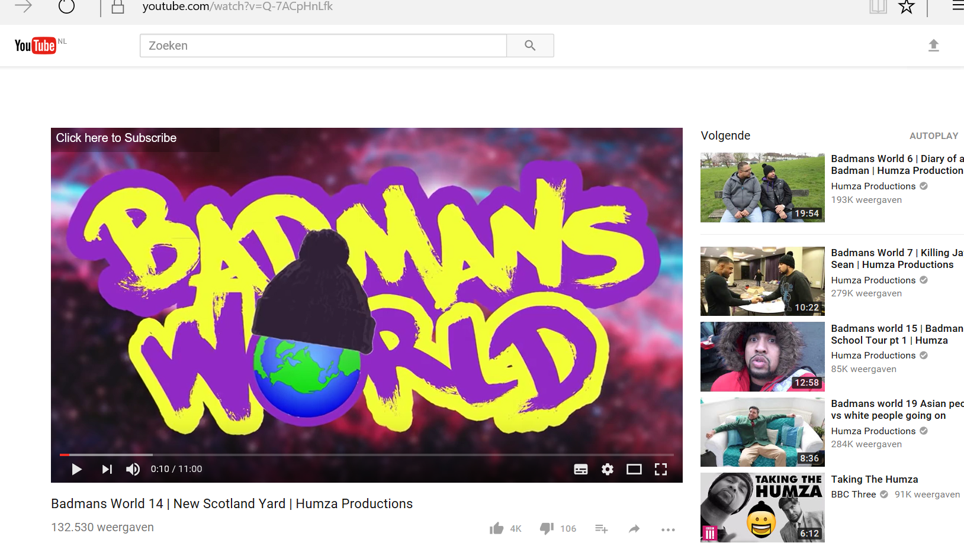
Notes:
Esimerkki uskottavasta äänestä
Humza Arshad: Badmans World 14 | New Scotland Yard | Humza Productions
https://www.youtube.com/watch?v=Q-7ACpHnLfk

Slide 50
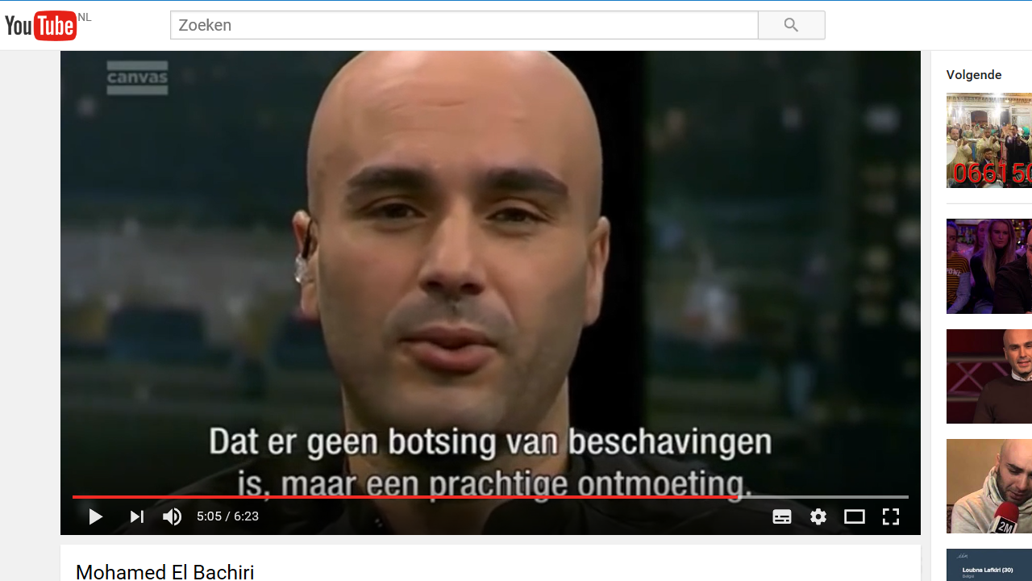
Notes:
Mohamed El Bachiri
Rakkauden jihad – myös kirjana
https://t.co/KIn4Wv78ZI

Slide 51
Uskottavuus on onnistumisen avain
Viestinviejä onnistuu usein sitä paremmin, mitä uskottavampi hän on kohdeyleisön silmissä.
Usein, joskaan ei aina, uskottavuutta lisää se, että viestinviejä
on vakuuttava ja hänellä on yhteys kohdeyleisöön
käyttää sekä faktoja ja lukuja että tunteita ja uskomuksia.
Notes:
Note to trainer
Messenger can be a person or a credible voice in another way e.g. tv or radio station or website
Important is that the messenger and his/her message “fit”. A scientist or politician can be a credible voice when we are talking about scientific facts or political discourse.

Slide 52


Pää
Sydän
Vaistot
Viestin-viejä
Kohde-yleisö
Notes:
Harjoitustehtävä: pohdiskelu pareittain
Ketkä ovat sinun propagandasi viestinviejiä?
Mikä on heidän suhteensa kohdeyleisöön?
Jaa piirustuspaperia, jossa on viestinviejän kuva.

Slide 53
Puoliaika!
G Goal
A Audience
Kampanjasi ensimmäiset rakennuspalikat ovat koossa!
M Message
M Messenger
M Media
A Action
Notes:
Explanation: this slide introduces the next slides where we will explain the use of campaigning templates
Now you know how to define your goal, your target audience and your message, we have the first building bricks that we can use to build a Campaigning Plan.
Introduction to the three templates by EFD.
These are simple instruments for NGOs/CSOs willing to start a C/A Campaign.
Including Practical campaign tips and steps for NGOs as well as hands-on tips for NGOs with limited resources and little experience in the field of communication.
Material includes references to existing more in-depth learning material/handbooks

Slide 54
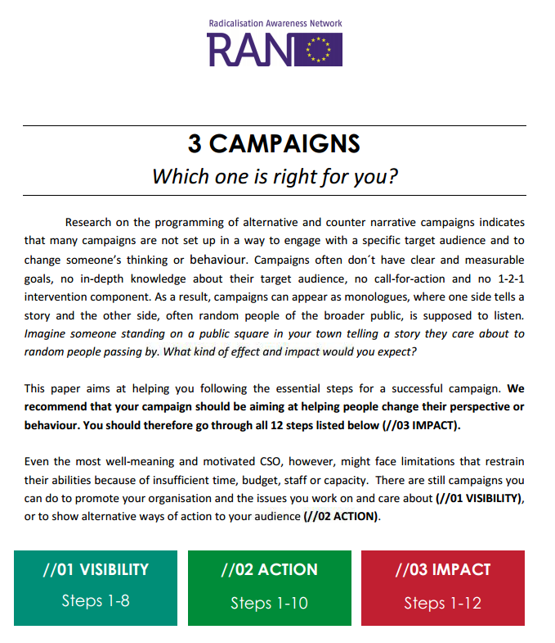
Hyödyllinen apuväline: kolme kampanjamallia
1. Näkyvyys
Katsokaa, mitä me teemme.
2. Toiminta
Minä kerron, mitä voit tehdä.
3. Vaikutus
Keskustele heidän kanssaan ja muuta heidän ajattelutapaansa.
Notes:
Johdanto asiakirjaan ”Kolme kampanjaa. Mikä sopii sinulle?”
Asiakirjassa esitellään kolmiosainen malli onnistunutta vaihtoehto- tai vastapropagandakampanjaa varten.
Sen on laatinut European Foundation of Democracy kampanjointikokemusten perusteella.
Malli jakautuu 12 vaiheeseen, joita noudattamalla suunnittelet kampanjasi parhaalla mahdollisella tavalla.
Näkyvyys
Määrittele tavoite: sen on oltava selkeä, realistinen ja mitattavissa.
Tunne kohdeyleisösi: käytä aikaa kohdeyleisön määrittämiseen ja sen ymmärtämiseen.
Valitse kohderyhmä: rajaa kohderyhmäsi mahdollisimman tarkkaan.
Seuraa ja arvioi: mittaa sosiaalisen median vaikutuksia ja käytä sosiaalisen median välineitä.
Valitse media: käytä vain medioita, joita kohdeyleisösi käyttää.
Räätälöi viestisi: laadi viestejä, jotka puhuttelevat kohdeyleisöäsi.
Etsi viestinviejä: valitse viestinviejä, jolla on uskottavuutta kohdeyleisösi parissa.
Huolehdi turvallisuudesta: varaudu parjaamiseen ja uhkauksiin.
Toiminta
Kuuntele palautetta: tavoitatko oikeat ihmiset?
Toimintakehotus: Mitä kohdeyleisön pitäisi tehdä? Miten he voivat auttaa?
Vaikutus
Yhteydenotto: kohtaa ihmiset henkilökohtaisesti, keskustele heidän kanssaan, muuta heidän ajatteluaan tai lisää heidän vaikutusmahdollisuuksiaan.
Ota opiksesi: panosta perusteelliseen arviointiin, jotta seuraava kampanjasi olisi vielä parempi.

Slide 55
Miten verkko toimii?
14.30–16.15

Slide 56
Strategiasta käytännön toimiin
G Goal
A Audience
Tässä osassa
Miten verkko toimii
Välineitä, oppaita ja tutoriaaleja
Vinkkejä ja niksejä
M Message
M Messenger
M Media
A Action

Slide 57



Mitä sosiaalisen median alustoja…
... tunnet (ja mitä et)?
  … käytät, yksityiselämässä ja työssä?
  … kohdeyleisösi käyttää?
Mitä puutteita, mahdollisuuksia ja uhkia näet?
Notes:
Mitä sovelluksia puhelimessasi on? Entä mitä sovelluksia on lastesi puhelimissa?
Kokemustenvaihtoa pareittain, pienryhmissä tai yhteiskeskusteluna.
Laadi luettelo alustoista ja jaa ne ryhmiin sen mukaan, käyttävätkö niitä osallistujat vai heidän kohdeyleisönsä.
Käytä seuraavan kalvon kuvaa.
Keskustelkaa osallistujien ja kohderyhmien mediankäyttötapojen eroista.
Pohtikaa yhteiskeskustelussa näiden erojen merkitystä.
20 min.

Slide 58
Sosiaaliset mediat, joita kohde-yleisösi käyttää
Sosiaaliset mediat, joita sinä käytät
Kohtaatteko tässä?
Notes:
Kokemustenvaihtoa pareittain, pienryhmissä tai yhteiskeskusteluna.
Laadi luettelo alustoista ja jaa ne ryhmiin sen mukaan, käyttävätkö niitä osallistujat vai heidän kohdeyleisönsä.
Käytä seuraavan kalvon kuvaa.
Keskustelkaa osallistujien ja kohderyhmien mediankäyttötapojen eroista.
Pohtikaa yhteiskeskustelussa näiden erojen merkitystä.

Slide 59
Tavoitatko ihmiset viestilläsi?
Hyödynnä verkostoasi
Laajenna yleisöäsi
Hanki faneja ja kannattajia
Notes:
Hyödynnä verkostoasi
Bloggaajat ja videobloggaajat jakavat linkin artikkeleihisi.
Facebookin käyttäjät ”tykkäävät” artikkeleistasi ja jakavat linkkejä niihin.
Twitterin käyttäjät jakavat tviiteissään linkin artikkeleihisi ja uudelleentviittaavat viestejä, joissa on tämä linkki.
Ihmiset lähettävät ystävilleen sähköpostitse linkkejä artikkeleihisi.
Laajenna yleisöäsi
Aloita ihmisistä, jotka tunnet yksityiselämässäsi tai ammattisi kautta.
Lisää kotisivullesi linkkejä artikkeleihin ja kirjoita henkilökohtainen viesti Facebook-faneillesi.
Laajenna yleisöäsi käyttämällä Facebook-mainoksia.
Hanki faneja ja kannattajia
Ohjaa Facebook-sivullesi muissa medioissa.
Lisää kotisivullesi ”tykkäyslaatikko”.
Esitä faneille kysymyksiä, keskustele ja ole myönteinen.

Slide 60
Verkossa käydään dynaamista vuoropuhelua
Jatkuva viestivirta (ei kertaluonteinen markkinointitoimi)
Vuoropuhelu (ei yksinpuhelu)
Reagointimahdollisuus
Verkkoviestintä (ei yksisuuntaisesti lähettäjältä vastaanottajalle)
Henkilökohtaiset, yksilölliset viestit (ei nimettömiä massaviestejä)
Pimeällä puolella: kaikukammio ja tietokupla (ei yhteenottoa tuntemattoman kanssa)
Notes:
Ryhmäkeskustelu
Pyydä osallistujia luettelemaan verkkoviestinnän erityisominaisuuksia.
Yksi heistä voi kirjoittaa ne lehtiötaululle.
Pyydä kertomaan kokemuksia ja aitoja esimerkkejä.
Verkkokampanjointi tarkoittaa itse asiassa dynaamista vuoropuhelua:
Voit viestiä suoraan kiinnostuneelle yleisölle.
Voit keskustella toistensa kirjoituksiin linkittävien toimittajien, verkkosivustojen, bloggaajien ja organisaatioiden kanssa.
Voit jatkuvasti muuttaa tai mukauttaa viestiäsi ja kampanjaasi ulkoisten tapahtumien, kuten kommenttien, tykkäysten, jakojen ja/tai muiden toteuttamien poliittisten/yhteiskunnallisten tapahtumien/toimien perusteella.
Yksi ehto: vaikutuksia on seurattava ja mittava keskeytyksettä.
Huom. Useimmiten et ole viestikeskuksessa yksin.
Huom. Kaikukammio- ja informaatiokuplavaikutukset ovat sekä vaara (radikalisoitumisuhkan kannalta) että mahdollisuus (vaihtoehto- tai vastapropagandan oikea-aikaisen esittämisen kannalta). Jos tunnet kohdeyleisöösi vaikuttavan ääriliikkeen tai sosiaalisen median sisällön, kielen, sanaston, äänensävyn ja julkisuuskuvan/visuaalisen tyylin, voit
laatia viestisi samaan tyyliin, jolloin hakukoneet löytävät ne helpommin (hakukoneoptimoinnin tekniikat)
kohdentaa verkkotoimesi esimerkiksi määrittelemällä tarkasti Facebook-mainostesi yleisön.

Slide 61

Kaikukammio- eli tietokuplavaikutus
Notes:
Uutismedioissa kaikukammiolla tarkoitetaan tilannetta, jossa viestintä ja toisto tietyn järjestelmän sisällä voimistaa tai vahvistaa tietoja, ideoita tai uskomuksia. Kuvaannollisessa kaikukammiossa virallisia lähteitä ei yleensä kyseenalaisteta, ja erilaiset tai kilpailevat näkemykset sensuroidaan, kielletään tai ne ovat muulla tavoin aliedustettuina.
Verkossa kaikukammiovaikutus johtuu siitä, että samanmieliset ihmiset kokoontuvat yhteen, ja heille kehittyy putkinäkö. Verkkoyhteisön jäsen kuulee omia mielipiteitään toistettavan jatkuvasti, mikä vahvistaa hänen uskomusjärjestelmäänsä.
Syynä on se, että internetistä on helppo löytää kaikenlaista tietoa, ja verkko toimii yhä useamman ihmisten uutislähteenä perinteisten lähteiden sijaan.
Facebookin, Googlen ja Twitterin kaltaiset yhtiöt ovat luoneet personointialgoritmeja, joiden avulla ne ohjaavat tietynlaista informaatiota ihmisten uutissyötteisiin.
Tämä sisällönsuodatusmenetelmä on korvannut perinteisen uutispäällikön tehtävän.
Vaihtoehto- tai vastapropagandassa kaikukammiovaikutusta voi hyödyntää ryhtymällä oikea-aikaisesti vuoropuheluun kohdeyleisön kanssa.
Jos tunnet kohdeyleisöösi vaikuttavan ääriliikkeen tai sosiaalisen median sisällön, kielen, sanaston, äänensävyn ja julkisuuskuvan/visuaalisen tyylin, voit
laatia viestisi samaan tyyliin, jolloin hakukoneet löytävät ne helpommin (hakukoneoptimoinnin tekniikat)
kohdentaa verkkotoimesi esimerkiksi määrittelemällä tarkasti Facebook-mainostesi yleisön.

Slide 62
Miten saat aikaan käyttäytymismuutoksen?
Tee siitä helppoa.
Tee siitä sosiaalista.
Tee siitä coolia.
Tee siitä aikasidonnaista.
Notes:
Tee siitä helppoa.
Aseta oletusarvoksi helppo vaihtoehto.
Helppo toimintakehotus: pyydä vain yhtä asiaa.
Tee siitä sosiaalista.
Osoita, että kaikki muutkin ovat mukana.
Hyödynnä verkostojen voimaa: kollektiivisia toimia ja keskinäistä tukea.
Pyri siihen, että ihmiset sitoutuvat julkisesti.
Tee siitä coolia.
Kuuluisuus (pyrkimys)
Niukkuus
Hyödyt
Riskien ja hyötyjen tasapaino
Brändätty vai ei?
Tee siitä aikasidonnaista.
Oikea-aikaiset toimet
Kustannus-hyötysuhde
Ripeys
Lähde: Alicia Kearns

Slide 63
Harjoitustehtävä
Jakautukaa kolmen hengen ryhmiin.
Etsikää internetistä hyviä esimerkkejä dynaamisesta vuoropuhelusta.
Keskustelkaa esimerkin toimintaperiaatteista.
15 min.

Slide 64


Kolme suurta sosiaalisen median alustaa
Notes:
Start every slide by asking participants whether they use these platforms, and how
Selitys
Kansalaisyhteiskunnan vaikutusmahdollisuuksia parantavaan ohjelmaan liittyvä koulutusohjelma on suunniteltu tiiviissä yhteistyössä Twitterin, Facebookin ja YouTuben kanssa.
Nämä kolme ovat maailmanlaajuisesti suurimmat sosiaalisen median alustat.
Usein kannattaa valita jokin niistä kotialustaksi eli paikaksi, josta käsin verkkoyhteisön ja/tai verkkokampanjan rakentaminen aloitetaan.
Kullakin alustalla on useita etuja – mutta myös haittoja – tiettyjen kohdeyleisöjen kanssa tapahtuvan viestinnän kannalta.
Kunkin alustan toimivuutta on helppo parantaa, kun tietää muutamia perusasioita, jotka pitää/joita ei pidä tehdä. In the next 2 hours, we will share with you many tips & tricks and introduce basic techniques, tools and tutorials that can help you in the development and execution of your Campaign.

Slide 65

”70 % teini-ikäisistä ja vuosituhannen vaihteessa syntyneistä uskoo, että YouTube-julkaisijat muovaavat kulttuuria ja heidän elämäänsä.”
Formaatti
Televisiolaatu ei ole tarpeen.
YouTuben ansiosta elokuvien tekeminen ja katsominen on helpompaa kuin koskaan ennen.
Notes:
Kysymys osallistujille: Kuinka monen YouTube-kanavan tilaaja olet? Minkälaisia videoita katsot eniten?
YouTube on maailman toiseksi suurin sosiaalisen median alusta, joten ääri-ideologisen sisällön etsiminen aloitetaan usein sieltä.
Kysymys oppilaitokselle: Miten löytyy tasapaino hauskuuden ja vakavan opettavaisuuden välillä? Suurin osa YouTuben sisällöstä on opetuksellista, esim. sarja ”Animate – How to help every child fulfill their potential?”
Kun suunnittelet strategiaa näiden riskiryhmien kanssa viestimistä varten, voi olla hyödyllistä näkyä myös YouTube-alustalla.
Jos laadit sisällön hyvin, saatat onnistua pääsemään kohdeyleisöösi kuuluvien henkilöiden kaikukammioon.
YouTube-videon tekeminen EI ole vaikeaa. Se onnistuu keneltä tahansa, jolla on älypuhelin tai tabletti.
Videoiden tallentamiseen, leikkaamiseen ja tyylin muokkaamiseen on saatavissa monenlaisia sovelluksia.
Suurimpaan osaan riittää mobiililaite.
Yksinkertaisuus ja tietty harrastelijamaisuus jopa parantavat videon uskottavuutta.
On vain eduksi, jos katsojat näkevät, ettet ole elokuvanteon ammattilainen.
Se korostaa viestisi aitoutta ja tekee siitä paljon persoonallisemman.
Persoonallisuus on YouTubessa onnistumisen avain. Olet ryhtymässä keskusteluun sellaisten henkilöiden kanssa, jotka ovat kiinnostuneita sinusta ja jotka olettavat sinun olevan kiinnostunut heistä – ja olevan oma itsesi.

Slide 66
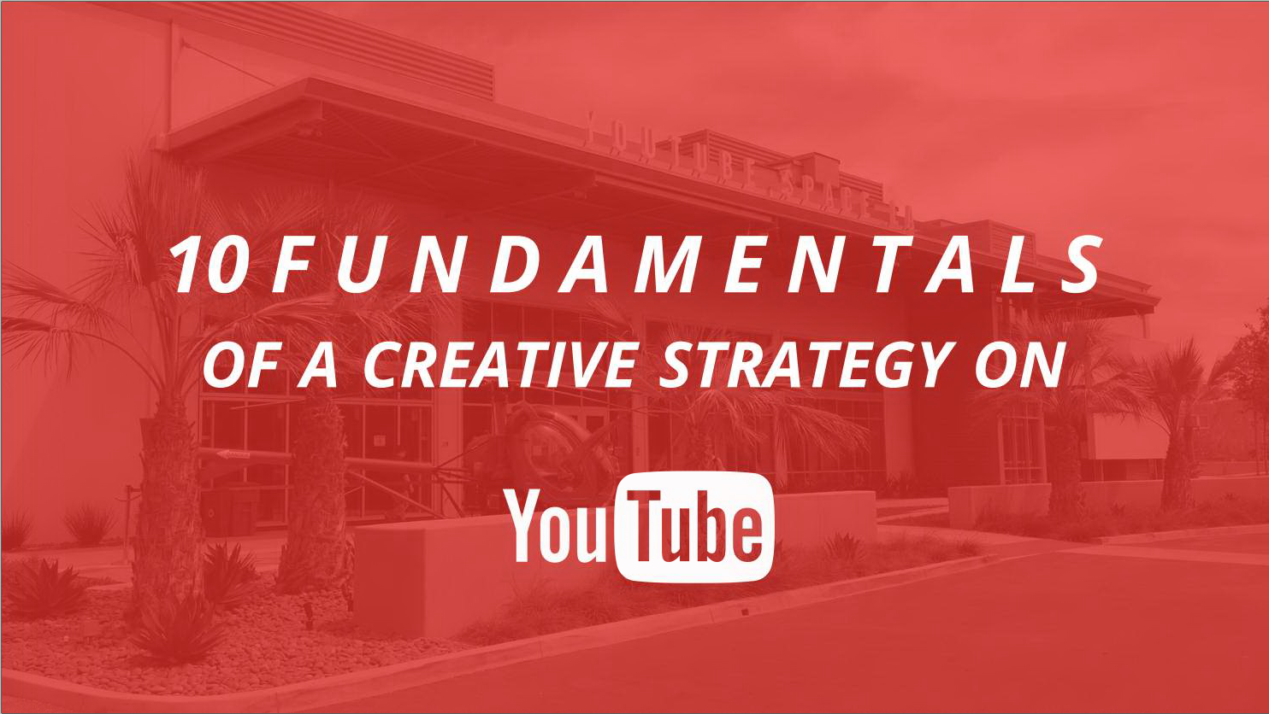
Notes:
Totesimme juuri, että YouTube-formaattia on hyvin helppo käyttää.
Entä miten suunnitellaan YouTube-sisältöstrategia?
YouTube on laatinut 10 perusperiaatetta sellaisten videoiden tekemiseksi, joilla on toivotunlainen tulos.
Lähde: Bit.ly/10fundamentals

Slide 67
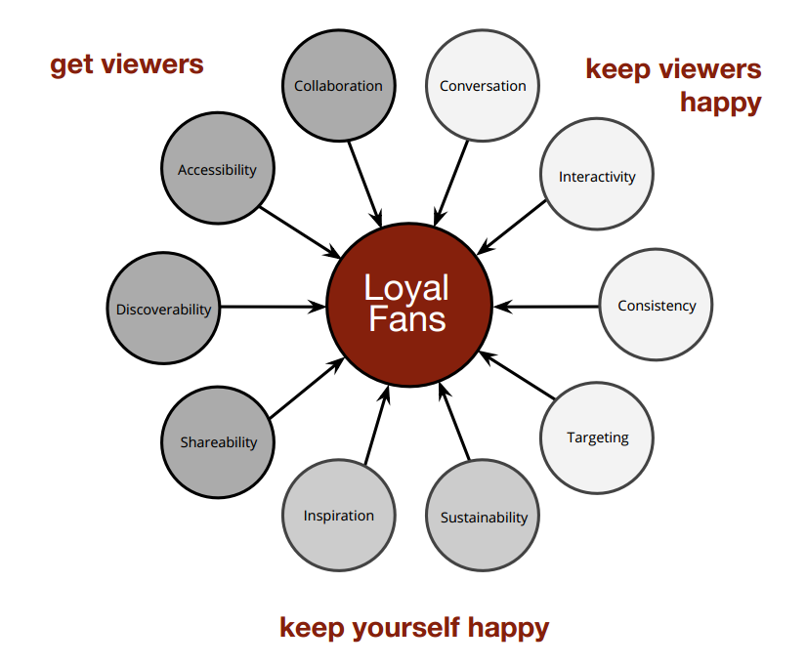
10 perusperiaatetta
Bit.ly/10fundamentals

Slide 68
Viisi kymmenestä
Keskustelu
Yhdenmukaisuus
Pysyvyys
Löydettävyys
Yhteistyö
Notes:
Keskustelu
Puhu suoraan yleisöllesi.
Ole helposti lähestyttävä, aito, teeskentelemätön; älä saarnaa.
Yhdenmukaisuus
Onko ideassasi vahvoja toistuvia elementtejä?
Aikataulu > hyvin vaikea, esim. tv-ohjelmat. Kokeile mieluummin seuraavia:
Persoonallisuus > Franchesca Ramsey
Formaatti > tedex: The 10 commandments, chicken
”Ääni” > perspektiivi tai näkökulma: aina punainen t-paita
Esim. Blacknerdcomedy
Pysyvyys
Jos yleisö pitää videostasi, voitko tehdä lisää?
The Fine Bros: ”Jos emme pysty tekemään kolmea videota päivässä, hylkäämme idean.”
Kodittomia koskeva Invisible people -hanke
Löydettävyys
Löytyvätkö videosi haulla?
Otsikko ja videon kuvaus ovat tärkeitä.
Ajankohtaisuus <> ikivihreys
Kolmen ensimmäisen sanan on liityttävä trendeihin: google.com/trends/explore
Esim. Telfaz11: ”No woman, no drive”.
Yhteistyö
Sisällytä esitykseesi vierailuosio.
Suunnittele esitys niin, että vierailevien tähtien käyttäminen on helppoa ja loogista.
Käytä yhteistyökumppaneita, jotka ”istuvat” esitykseesi: samantyylisten videoiden julkaisijoita tai julkaisijoita, joiden seuraajamäärät vastaavat omiasi.

Slide 69
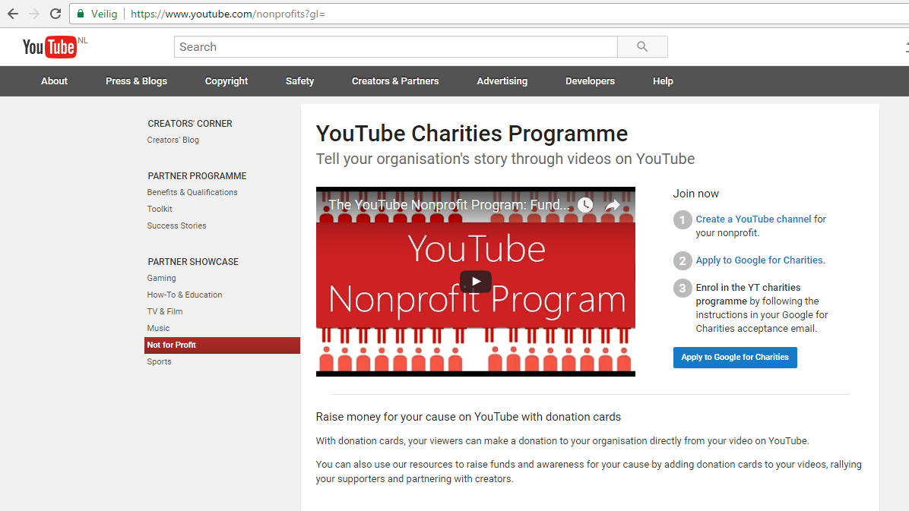
Notes:
https://www.youtube.com/watch?feature=player_embedded&v=YpKAtk5C0lM
https://www.youtube.com/nonprofits

Slide 70
”Facebookiin ladataan päivittäin miljardi valokuvaa.”
Valmis on parempi kuin täydellinen.
Notes:
Question to the participants: how many Friends do you have on Facebook? How many posts do you post daily? And how many Likes do you give daily to posts by your friends?
Explains the size and importance of Facebook on a global scale.
Inspires to approach the internet as a platform for inter-action and communication instead of sending information
Fail harder

Slide 71
Mikä toimii Facebookissa?
Käytä keskustelevaa sävyä, ole
epämuodollinen, persoonallinen ja rohkaise vastaamaan.
Ole aito.
Ole visuaalinen.
Ole mutkaton.
Ole ajankohtainen.
Notes:
Lisää vinkkejä:
Vähemmän on enemmän.
Mitä vähemmän vastapuhekirjoituksia, sitä tehokkaampi on niiden vaikutus.
Ytimekkäämmät kirjoitukset saavat paremman vastaanoton: korkeintaan 1–3 viestiä päivässä.
Ajankohtaisuus: mukauta viestisi, kirjoituksesi ja kuvamateriaalisi oman yhteisösi tai ympäristösi ajankohtaisiin tapahtumiin tai perinteisten tiedotusvälineiden välittämiin tapahtumiin.
Erota ilmainen näkyvyys maksetusta näkyvyydestä (ks. Facebook-mainokset)
Linkitä Facebook Instagramiin.

Slide 72

Ilmainen näkyvyys ja maksettu näkyvyys
Notes:
Erota orgaaninen näkyvyys maksetusta näkyvyydestä > Facebookissa on useita välineitä, joiden avulla voit tavoittaa uutta yleisöä.
1. Facebook-mainokset voittoa tavoittelemattomille järjestöille: https://nonprofits.fb.com/topic/ads/
2. Facebookin pk-yrityssivulla esitellään Facebookissa käytössä olevat kampanjavälineet: https://www.facebook.com/blueprint?attachment_canonical_url=https%3A%2F%2Fwww.facebook.com%2Fblueprint
Maksettujen mainosten hyödyt
Löydät uusia kannattajia nykyisen seuraajakuntasi ulkopuolelta.
Tavoitat nykyisten kannattajiesi kaltaisia ihmisiä.
Varmistat, että useampi kohdeyleisöösi kuuluva näkee tärkeän kirjoituksen.
Voit lähettää toimintakehotuksen ihmisille, jotka kuuluvat tiettyyn väestöryhmään, ovat kiinnostuneita tietyistä asioista tai käyttäytyvät tietyllä tavalla.
Voit kehottaa tekemään jotakin, esim. käymään kotisivullasi tai liittymään sähköpostituslistallesi.
Facebook-mainosten avulla voit tavoittaa uusia Facebook-käyttäjiä, jotka saattavat olla kiinnostuneita organisaatiostasi.
Facebook-mainokset ovat maksettuja sisältöilmoituksia Facebookissa. Ne ilmestyvät joko suoraan uutisiin tai sivun oikeaan laitaan.
Mainokset ovat erityisen hyödyllisiä, jos haluat tavoittaa uusia Facebook-käyttäjiä tai kohdentaa viestisi tietyille yleisöille. Mainostamisen voi aloittaa jo viiden euron budjetilla.
Miten voin hyödyntää mainoksia voittoa tavoittelemattomassa järjestössäni?
Löydät uusia kannattajia nykyisen seuraajakuntasi ulkopuolelta.
Tavoitat nykyisten kannattajiesi kaltaisia ihmisiä.
Varmistat, että useampi kohdeyleisöösi kuuluva näkee tärkeän kirjoituksen.
Voit lähettää toimintakehotuksen ihmisille, jotka kuuluvat tiettyyn väestöryhmään, ovat kiinnostuneita tietyistä asioista tai käyttäytyvät tietyllä tavalla.
Voit kehottaa tekemään jotakin, esim. käymään kotisivullasi tai liittymään sähköpostituslistallesi.
Miten mainos luodaan?
Ensin on valittava tavoite, eli asia, jonka haluat saada aikaan. Tavoitteen valitseminen luo kampanjan, joka on mainosrakenteen ensimmäinen taso.
Toiseksi on määriteltävä kohdeyleisö, päätettävä, missä mainokset näkyvät sekä valittava budjetti ja aikataulu. Kohdeyleisön voit valita esim. seuraavin perustein:
Väestöryhmä: tavoitat ihmiset esim. iän, sukupuolen tai koulutustason mukaan.
Kiinnostuksen kohteet: tavoitat ihmiset, jotka ovat kiinnostuneita tietyistä asioista, joilla on tietty harrastus tai jotka pitävät tietyistä Facebook-sivuista.
Käyttäytyminen: valitset kohderyhmän ostokäyttäytymisen, laitteiden käytön tai muun toiminnan perusteella.
Yhteydet: tavoitat tietyistä Facebook-sivuista pitävät ihmiset tai heidän kaverinsa.
Kolmanneksi on päätettävä, minkä sisällön katsojat näkevät.

Slide 73
40 % on ”kuuntelijoita”.
Uskottavuus syntyy ajan myötä. Ole vilpitön ja johdonmukainen.

Slide 74

Mikä toimii Twitterissä?
Asiapitoinen sisältö. Persoonallinen kieli.
Mieti, mikä kiinnostaa kohdeyleisöäsi.
Sisältönä jokapäiväinen toiminta.
Vinkki: tarjoa kysymys ja vastaus -istuntoja.
Älä odota, tartu hetkeen.
Mieti kenelle ja milloin viestität.
Notes:
Question to participants: send out at tweet at – and check retweets in next break
“Extremists online shout loudly but are few - Civil society is speaking up” (Ääriliikkeiden edustajat huutavat verkossa kovaa, mutta heitä on vähän – Kansalaisyhteiskunta tuo esiin mielipiteensä) > #RANCSEP #EUINTERNETFORUM
Opas: http://esmeefairbairn.org.uk/
Hyödynnä myönteisyyden voimaa.
Tärkeintä on tviitata oikealla hetkellä. Reagoi suoraan sekä itse järjestämiisi että muihin tapahtumiin.
Toisin kuin Facebookissa, Twitterissä kirjoitusten määrää ei tarvitse rajoittaa, koska Twitter-aikajana uusiutuu hyvin nopeasti.
Tämän ansiosta voit myös kierrättää tviittejä ja muilla alustoilla julkaisemiasi kirjoituksia.
Voit myös kokeilla lähettämällä tviitin ja katsomalla vastaukset.
Kysymys ja vastaus -istunnot: esim. ”Vastaamme mielellämme kysymyksiin seuraavan tunnin ajan.”
Esimerkkejä persoonallisesta kielestä: Met office ja Innocent Drinks
Esimerkki hetkeen tarttumisesta: Britain Tourist office

Slide 75
Teetauko
15.30–15.45

Slide 76
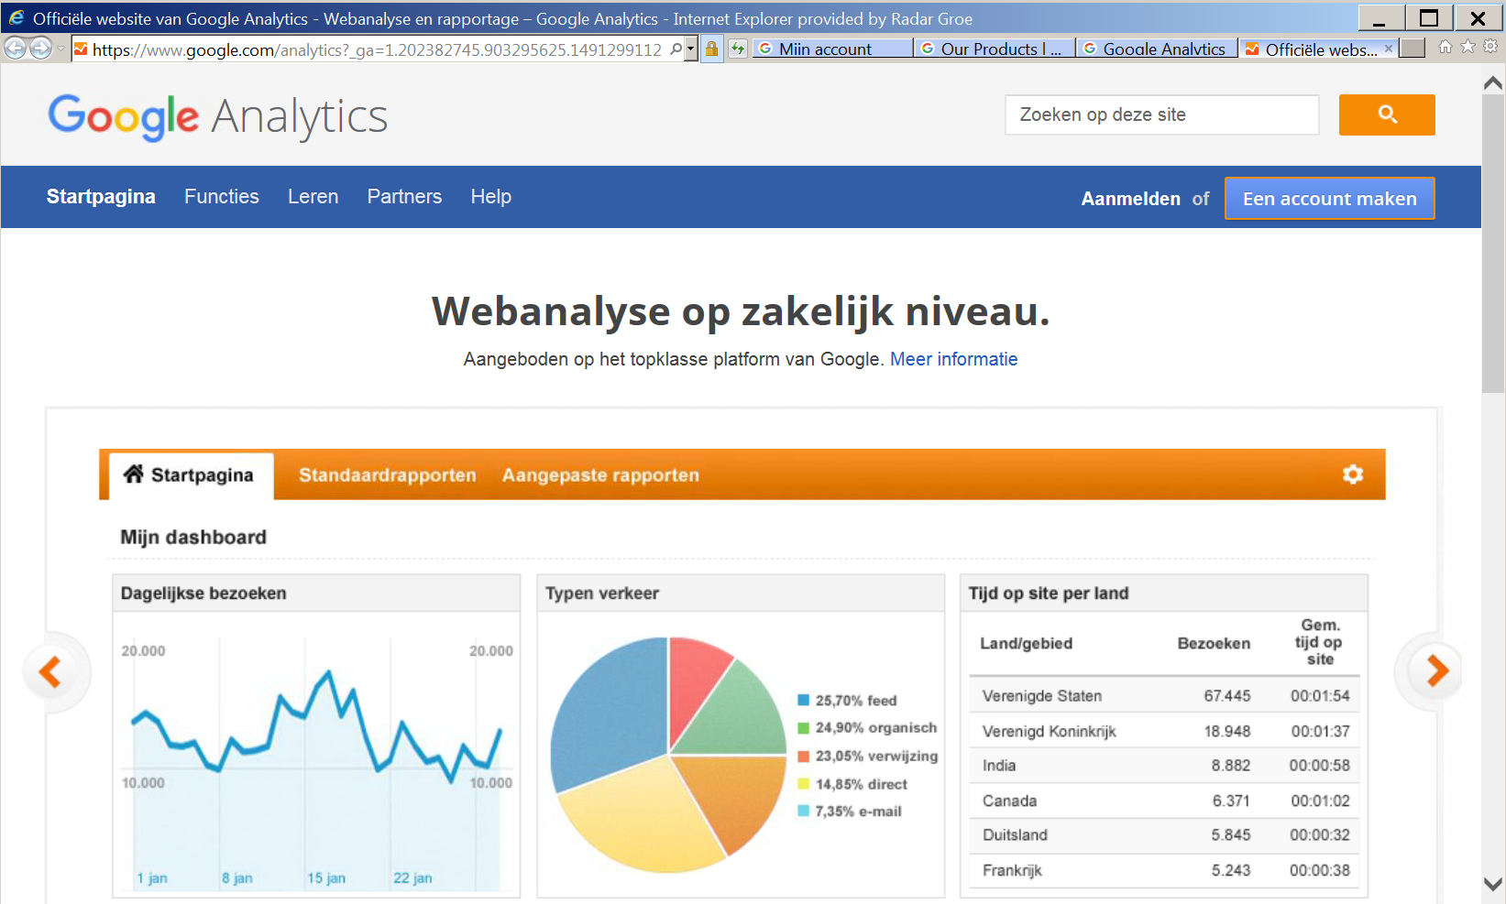
Oletko oikealla tiellä?
Notes:
Analytiikka
Oletko oikealla tiellä? Luetaanko sinua? Miten järjestömme menestyy verkossa? Kuka tuntee kotisivuni, tviittini, mainokseni?
Kaikilla alustoilla on omat välineensä, joilla voit tarkistaa, kuinka paljon seuraajia, tykkäyksiä, postauksia ym. verkkotoimintasi on tuottanut.
HUOM. Nämä välineet on ensisijaisesti tarkoitettu kaupallisille asiakkaille, jotka tarvitsevat tietoa tuloista ja kohdeyleisöistä kaupallisia tuotteita tai palveluja varten.
Pariharjoitus: Etsikää Googlen, Facebookin ja Twitterin analytiikkasivut (Analytics).

Slide 77

Vihapuhe: mitä tehdä?
Vastaa
Ilmianna
Jätä omaan arvoonsa
Piilota
Estä, poista
Notes:
Selitys
Vastaaminen. Tämä edellyttää huolellista valmistautumista sekä arviointia suhteessa kampanjan tavoitteeseen: edistääkö vastaaminen tavoitteen saavuttamista? Kuuluuko viestin lähettäjä kohdeyleisöösi tai sen ympäristöön?
Ilmiantaminen. Sekä Youtube, Twitter että Facebook noudattavat vihapuheen ja väkivaltaisen ääri-ideologisen/terroristisen sisällön vastaista tiukkaa politiikkaa (yhteisönormit), ks. jäljempänä. Lisäksi sovelletaan kyseisen maan lakia, ja tarvittaessa voit ottaa yhteyttä poliisiin.
Jätä omaan arvoonsa. Jos viestiin ei reagoi millään tavalla, se menettää merkityksensä.
Piilota. Voit myös piilottaa viestin muilta paitsi itseltäsi ja sen lähettäjältä, joka luulee, että muut edelleen näkevät hänen kirjoituksensa.
Estä, poista. Voit estää kyseistä henkilöä enää kirjoittamasta sivullesi.
Miten ilmiantaminen tapahtuu? Ohjeet löytyvät alustojen ilmiantamista koskevilta sivuilta:
Twitter >
Facebook >
Youtube >
Alustojen taustalla olevat koneet tunnistavat usein automaattisesti vihapuheen ja terroristisen sisällön.
Myös käyttäjät voivat ilmiantaa terroristisen sisällön ja vihapuheen.
Ilmiantaminen on mahdollista kaikilla alustoilla.
Esimerkki: Facebookissa käyttäjät ilmiantavat 50 % terroristisesta sisällöstä. Henkilöstö tarkistaa 50 % tästä ilmiannetusta sisällöstä. Loput tarkistetaan automaattisesti.
Kaikilla alustoilla on kuitenkin nähtävissä hieman kyseenalainen harmaa alue.

Slide 78

Tietopaketti vastapuheesta
Online Civil Courage Initiative (OCCI)
EN, GE, FR
Notes:
http://www.strategicdialogue.org/wp-content/uploads/2016/06/OCCI-Counterspeech-Information-Pack-English.pdf

Slide 79

Sisältö
Kampanjan suunnittelu
Sisällön laadinta
Kampanjan toteuttaminen
Internetmainonta
Yleisön aktivointi
Kampanjoiden arviointi
Työkaluja ja resursseja
Institute of Strategic Dialogue ISD, 2016
http://www.strategicdialogue.org/wp-content/uploads/2016/06/Counter-narrative-Handbook_1.pdf
Notes:
Institute of Strategic Dialogue ISD, 2016
http://www.strategicdialogue.org/wp-content/uploads/2016/06/Counter-narrative-Handbook_1.pdf

Slide 80
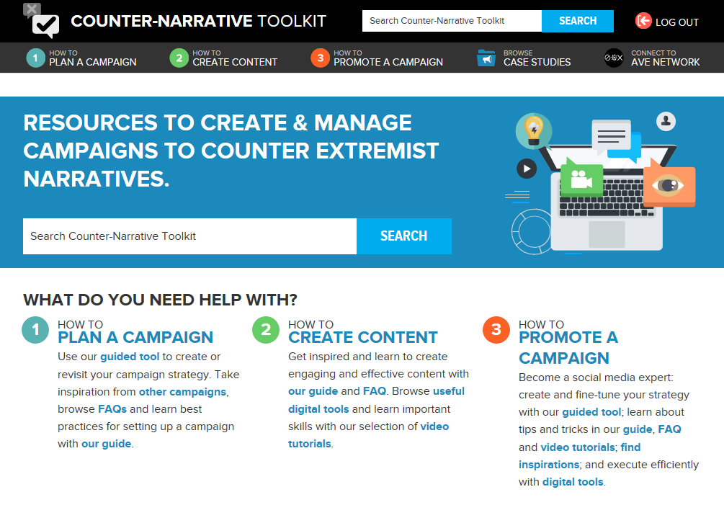
Notes:
www.counternarratives.org
Sivustolla on välineitä vastapuheen sekä vaihtoehto- tai vastapropagandan laatimista varten.
Ilmainen opas
Perustietoa niille, joilla ei ole aiempaa kokemusta vastapropagandan laatimisesta.
Facebookin rahoittama ja Jigsaw’n (aiemmin Google Ideas) kanssa toteutetun pilottihankkeen innoittama.
Linkki Facebookin pk-yrityssivulle, jolla esitellään Facebookissa käytössä olevat kampanjavälineet: https://www.facebook.com/blueprint?attachment_canonical_url=https%3A%2F%2Fwww.facebook.com%2Fblueprint
Facebookin Online Civil Courage -hankkeen 10-sivuinen pienoisopas vastapuheen käyttämisestä verkossa (saatavana englanniksi, ranskaksi ja saksaksi):
http://www.strategicdialogue.org/wp-content/uploads/2016/06/OCCI-Counterspeech-Information-Pack-English.pdf
Vastapropagandan seurannan ja arvioinnin käsikirja:
http://www.strategicdialogue.org/wp-content/uploads/2016/12/CN-Monitoring-and-Evaluation-Handbook.pdf

Slide 81
Harjoitustehtävä
Pienissä ryhmissä ( 3–4 henkilöä)
Etsikää yksi tai useampia esitellyistä välineistä, oppaista ja käsikirjoista,
silmäilkää sitä ja
keskustelkaa sen soveltuvuudesta kampanjaanne.
Jos aikaa jää, havainnoista keskustellaan yhdessä.
15 min.
Notes:
See next slide for overview of links

Slide 82
Välineitä, tutoriaaleja ja oppaita
Tietopaketti vastapuheesta
http://www.strategicdialogue.org/wp-content/uploads/2016/06/OCCI-Counterspeech-Information-Pack-English.pdf
Vastapropagandan käsikirja
http://www.strategicdialogue.org/wp-content/uploads/2016/06/Counter-narrative-Handbook_1.pdf
www.counternarratives.org
http://www.strategicdialogue.org/wp-content/uploads/2016/06/OCCI-Counterspeech-Information-Pack-English.pdf (10 pager)
Twitter-kampanjoinnin käsikirja
http://esmeefairbairn.org.uk/
Facebookin pk-yrityssivut
https://www.facebook.com/blueprint?attachment_canonical_url=https%3A%2F%2Fwww.facebook.com%2Fblueprint
Facebook-mainokset voittoa tuottamattomille järjestöille
https://nonprofits.fb.com/topic/ads/
Youtuben yhdistysohjelma
https://www.youtube.com/nonprofits
https://www.youtube.com/watch?feature=player_embedded&v=YpKAtk5C0lM
Youtuben 10 perusperiaatetta
http://Bit.ly/10fundamentals
Notes:
Tämä luettelo välineitä, luentoja ja oppaita koskevista linkeistä lähetetään Word-muodossa kaikille osallistujille.

Slide 83
Valmiuksien kehittäminen ja yhteenveto
16.15–17.00

Slide 84
Valmiuksien kehittäminen
G Goal
A Audience
Yhteenveto
Tämänhetkinen tilanne
Aika rupatella ja sopia treffit
M Message
M Messenger
M Media
A Action

Slide 85
Kohtaaminen verkossa ja verkon ulkopuolella
Kaikkien kampanjoiden ytimessä on toimintakehotus.
Oletko valmis?
Haluttu reaktio
Kriittinen tai kielteinen reaktio
Sanallinen/fyysinen uhkaus/väkivalta
Notes:
Jokaisen kampanjan keskiössä on toimintakehotus. Kampanjalla halutaan saada ihmiset aloittamaan (tai lopettamaan) jokin toiminta.
Jos ihminen on hyvin vihainen tai järkyttynyt siitä, että shiiat tappavat sunneja Syyriassa tai pelkää pakolaistulvaa, ei auta, että hänelle sanotaan ”olet väärässä, älä ajattele noin”.
Toimintakehotuksen tarkoituksena on kanavoida viha tai muut tunteet johonkin tulokselliseen toimintaan sekä osoittaa kohdeyleisölle, että he voivat tehdä jotakin konkreettista.
Näiden konkreettisten toimien suunnittelu ei ole helppoa, mutta ne ovat tärkeitä, jotta kampanjallasi olisi vaikutusta.
Ihmiset aktivoituvat usein aluksi verkossa, esim. uudelleentviittaamalla tai tykkäämällä Facebook-postauksesta.
Tämä saattaa johtaa muunlaiseen osallistumiseen (organisaation toimintaan osallistuminen tai verkon ulkopuolinen yhteydenotto).
Osa kohdeyleisöstä saattaa noudattaa toimintakehotusta, mutta osa saattaa reagoida odottamattomalla tai ei-toivotulla tavalla. Kaikilla verkkotapahtumilla on verkon ulkopuolisia seurauksia, mikä on erittäin tärkeää ottaa huomioon kampanjastrategiaa laadittaessa. Tähän on ainakin kolme syytä:
Haluttu reaktio
Ihmiset saattavat reagoida myönteisesti toimintakehotukseen ja haluta tehdä jotakin ”tosielämässä”, esimerkiksi ryhtyä organisaation vapaaehtoistyöntekijäksi tai pyytää siltä tukea tai lisätietoa.
Onko organisaatiosi varautunut vastaamaan tällaisiin reaktioihin?
Vastaako joku puhelimeen?
Vastaako joku sähköposteihin ja Facebook-postauksiin?
Kriittinen tai kielteinen reaktio
Erilaiset vastustajat saattavat reagoida verkkokampanjaan esimerkiksi kritisoimalla sen kirjoituksia, sättimällä sen aihetunnisteita tai levittämällä internetissä (vääriä) kielteisiä tietoja kyseisestä organisaatiosta.
Miten tällaisiin reaktioihin vastataan?
Vastaatko kommentteihin vai sivuutatko ne?
Onko tarkistettu, että faktat ja luvut pitävät paikkansa? Kyetäänkö ”vaihtoehtoiset faktat” torjumaan?
Aloitatko keskustelun vai estätkö kyseisen henkilön?
Suhtaudutko eri tavoin kohdeyleisön jäseniin, heitä ympäröiviin henkilöihin ja ulkopuolisiin, jotka eivät liity kampanjatavoitteisiin?
Sanallinen/fyysinen uhkaus/väkivalta
Joissakin tapauksissa verkkokampanjaan saatetaan reagoida sanallisin ja/tai fyysisin uhkauksin ja/tai väkivallalla.
Voidaanko ennen kampanjan aloittamista tehdä riskiarviointi?
Miten työntekijöitä ja vapaaehtoisia valmennetaan?
Voidaanko sinut ja kollegasi jäljittää internetin kautta? Mitä sähköpostiosoitteita käytätte?
Voidaanko organisaation Facebook- tai Twitter-tilin taustalla olevat nimet jäljittää? Mitkä ne ovat?
Osaatko ilmiantaa vihapuheen?

Slide 86
Mitkä ovat kampanjointivalmiutesi?
Sisäiset tekijät, joihin on helpompi vaikuttaa | Vahvuudet | Heikkoudet
Ulkoiset tekijät, joihin ei voi helposti vaikuttaa | Mahdollisuudet | Uhkat
Notes:
Kunkin toimintasuunnitelman SWOT-analyysi (vahvuudet, heikkoudet, mahdollisuudet, uhkat)
Päivän loppupuolella osallistujat voivat esitellä omat toimintasuunnitelmansa. Neljässä SWOT-roolissa esiintyvät yleisö ja koulutusasiantuntijat kommentoivat suunnitelman vahvuuksia ja heikkouksia, esim. lähitulevaisuuden ajankohtaisen tapahtuman (vaikkapa uskonnollinen pyhä) tarjoamia mahdollisuuksia, mahdollisia rahoituslähteitä sekä tiettyjä ilmaisia verkkovälineitä tai suhteita yksityissektoriin, joita kannattaa hyödyntää. Uhkat: miten toteutan merkityksellisiä toimia, miten varmistan rahoituksen jatkuvuuden, miten saan kansalaisjärjestön muun henkilöstön mukaan?

Slide 87
Pohdinta
Päivän ohjelman arviointi
Mikä inspiroi sinua?
Mikä sujuu jo hyvin?
Mitä puuttuu tai on vielä tekemättä?
Mitä välineitä tarvitset?
Notes:
Pohtikaa pareittain organisaationne laatua suhteessa vastapropagandaanne:
Mitä uutta oivalsitte tänään?
Miten hyödynnätte tätä uutta tietoa?
Oletteko valmiit aloittamaan tehokkaan verkkokampanjan suunnittelun?
Mitä tarvitsette lisää?
Kuka voisi auttaa teitä?
Voitte arvioida yksinkertaisen SWOT-analyysin avulla, minkälainen ulkopuolinen asiantuntemus olisi hyödyksi organisaatiollenne.
Tämä on lähtökohta mahdollisten kumppanien etsimiselle. Ne voivat olla muita kansalaisjärjestöjä tai esim. markkinointitoimistoja.

Slide 88
Kumppanuudet
Pikatreffit!
Etsikää huoneesta mahdollisia kumppaneita.
Sopikaa tulevista yhteistyöjärjestelyistä.
Kertokaa tuloksista yhteiskeskustelussa.
20 min.

Slide 89
Turvallista kotimatkaa!
Radicalisation Awareness Network (radikalisoitumisen torjunnan verkosto)
Wim Klei – w.klei@radaradvies.nl +31 6 4229 7277
Arviointi
Pyydämme täyttämään arviointilomakkeen, joka lähetetään osallistujille sähköpostitse.
Kiitos

